Slide 1
2do. INFORME DE GOBIERNO
Mtro. Efraín Ramírez González
H. AYUNTAMIENTO DEL MUNICIPIO DE AMACUECA, JALISCO

Slide 2
I.- Desarrollo Institucional para un Buen Gobierno.
II.- Desarrollo Económico Sostenible.
III.- Desarrollo Social Incluyente.
IV.- Desarrollo Ambiental Sustentable.

Slide 3
DESARROLLO INSTITUCIONAL
PARA UN
BUEN GOBIERNO

Slide 4
SECRETARIA GENERAL
De suma importancia resulta mencionar el trabajo que realiza la Secretaría General como auxiliar en el despacho de los asuntos administrativos del Ayuntamiento de Amacueca, por lo que durante este año 2011 dos mil once el objetivo toral de la Secretaría General del Ayuntamiento, ha sido coadyuvar en el ámbito institucional de la Administración Pública Municipal velando y actuando en cualquier momento y ámbito con apego irrestricto a la Ley, manteniendo siempre los principios de legalidad, transparencia, honradez, honestidad y respeto sin distinción alguna, actuando siempre en el ámbito de competencia que para ello le fija el articulo 64 sesenta y cuatro de la Ley del Gobierno y la Administración Pública Municipal del Estado de Jalisco.

Slide 5
SECRETARIA GENERAL
PROGRAMA PARA LA REGULARIZACIÓN DE PREDIOS RÚSTICOS.
Expedientes entregados al Subcomité Regional en 2011 | Expedientes Sesionados por el Subcomité Regional | Títulos de Propiedad Entregados en 2011
49 | 23 | 26
Total De Ciudadanos Atendidos En Este Programa | 194 Personas Atendidas
EXPEDICIÓN DE PRECARTILLAS DEL SERVICIO MILITAR NACIONAL CLASE “1993”
Total Precartillas Expedidas. | 23
SESIONES DEL H. AYUNTAMIENTO DE AMACUECA, JALISCO 2011
Total de Sesiones | Sesiones Ordinarias | Sesiones Solemnes | Sesiones Extraordinarias
14 | 11 | 2 | 1
PROGRAMA DE ASESORÍA JURÍDICA GRATUITA
Personas Atendidas en el 2011. | 6 Personas Atendidas.
ATENCIÓN GENERAL A CIUDADANOS
Diversos Asuntos. | 321 Ciudadanos Atendidos.

Slide 6
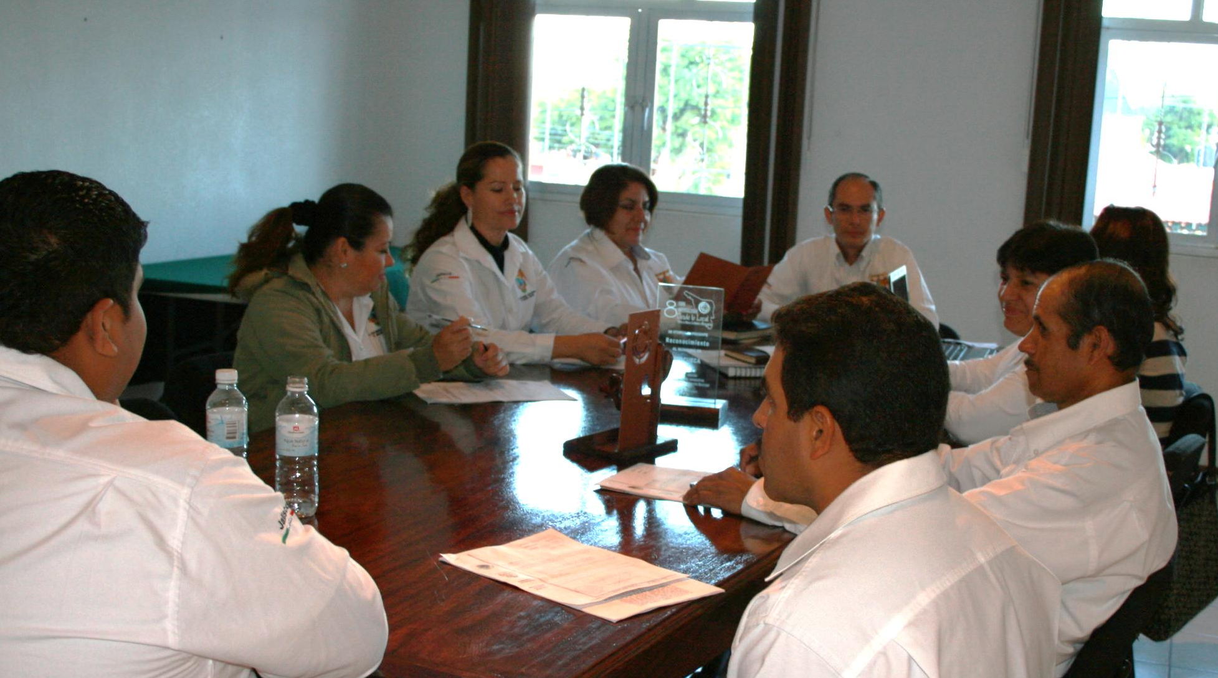

Slide 7
ACUERDOS RELEVANTES EN 2011
Autorización para firmar Convenio con la Secretaría de Cultura para el pago de instructores de los Talleres de la Casa de la Cultura.
Iniciativa de Ordenamiento Municipal que reforma, adiciona y deroga diversas disposiciones del Reglamento de Policía y Buen Gobierno, del Reglamento Interior de Seguridad Pública y del Reglamento del Gobierno y la Administración Pública del Ayuntamiento de Amacueca.
Ratificación de la participación del Municipio en el Programa “Agenda desde lo Local”.
Celebración de Convenio específico con el Instituto Nacional de las Mujeres para participar dentro del Fondo de Desarrollo a Instancias Municipales con el proyecto en categoría B por un monto de $300,000.00 (trescientos mil pesos 00/100 m.n.).
Aportación al Programa Escuelas de Calidad por la cantidad de $15,000.00 (quince mil pesos 00/100 moneda nacional).
Autorización para firma del Convenio con la Secretaría de Planeación del Gobierno del Estado, para la ejecución del Programa FONDEREG 2011 dos mil once.
Aprobación del Reglamento Estatal de Catastro.

Slide 8
ACUERDOS RELEVANTES EN 2011
Suscripción del Acuerdo Estatal para la Igualdad entre Hombres y Mujeres entre los Poderes Ejecutivo, Legislativo y Judicial del Estado de Jalisco, así como con los 125 ciento veinticinco Municipios de la Entidad.
Suscripción de Convenio con CONACULTA para Apoyo a Festivales.
Autorización al Municipio de Amacueca para contratar un crédito con el Banco Nacional de Obras y Servicios Públicos, Sociedad Nacional de Crédito, Institución de Banca de Desarrollo, hasta por la cantidad de $520,000.00 (Quinientos veinte mil pesos 00/100 M.N).
Implementación y Desarrollo del Programa Municipal de Promoción de la Salud.
Convenio para la Formalización del Programa de Desarrollo Institucional Municipal con la Secretaría de Desarrollo Social.
Autorización para firma de Convenio para la creación del Portal Municipal del Consejo Municipal de Desarrollo Rural Sustentable.
Autorización al Presidente para suscribir Convenio con la Secretaría de Desarrollo Humano para la Participación en el Programa “Fondo de Apoyo a Migrantes”.
Aprobación de la Actualización de las Tablas de Valores Catastrales para el año 2012 dos mil doce.
Aprobación del Proyecto de la Ley de Ingresos Municipal para el ejercicio fiscal 2012 dos mil doce.
Convenio para la ejecución de obras del programa 3 X1 ESTATAL.
Convenio para la ejecución de obras del programa 3 X 1 FEDERAL.
Convenio para la ejecución del PET (Programa de Empleo Temporal).

Slide 9
JUZGADO MUNICIPAL
FALTAS ADMINISTRATIVAS
Se tuvo conocimiento de la posible comisión de 185 faltas administrativas en el periodo que corresponde del 01 de enero al 30 de noviembre del 2011 en las cuales se realizó la calificación correspondiente para cada caso imponiendo la multa correspondiente y en los casos que el infractor no pago la multa se le permuto por el arresto.
En lo que respecta a infracciones no flagrantes o denuncias ciudadanas
Se realizaron un total de 250 audiencias conciliatorias.
En nuestro municipio se ha tenido conocimiento de 3 eventos en los cuales se puso a disposición del agente del ministerio público del fuero común en el municipio de Sayula Jalisco a 13 personas en total.
Taller de capacitación denominado, "Marco Jurídico Ambiental y Delitos Ambientales”.
Instalación del Comité Regional contra la trata de personas de Colima Jalisco y Nayarit.
Proyecto para la creación de la de ley en contra de la trata de personas.
Se recibió por parte de la Secretaria de Seguridad Publica Prevención y Readaptación Social del Estado de Jalisco un curso de capacitación denominado programas homologados en materia de prevención del delito

Slide 10
REGISTRO CIVIL
Esta Dirección tiene como objetivo llevar a cabo el registro de los actos del estado Civil de las Personas

Slide 11
SINDICATURA
Se le dio atención y seguimiento a los asuntos jurídicos que hay en contra del Ayuntamiento.
Se llevó a cabo la entrega de declaraciones anuales en tiempo en el módulo del congreso de cada uno de los servidores públicos que tienen que declarar.
En coordinación con la Dirección de Atención y Apoyo a la Mujer y a la Juventud y la Dirección de Desarrollo Rural Sustentable se celebró el 14 de febrero Día del Amor y la Amistad, creándose la Cabina del Amor y la Amistad en el Jardín Principal.
Se llevó a cabo la Segunda Semana Municipal en Prevención de Adicciones en el mes de septiembre; en la cual se realizaron diferentes actividades en las que se involucraron tanto a los jóvenes como a los padres de familia del Municipio, en dichas actividades se les dio a conocer información y tips sobre cómo prevenir las adicciones.
Firma de diferentes convenios con las diferentes secretarias.
Capacitación a locatarios del mercado y diferentes comerciantes que trabajan con alimentos, informando sobre el correcto manejo de los alimentos.
Participación en la Expo- Joven realizada en Ciudad Guzmán en el mes de febrero junto con la dirección de atención y apoyo a la mujer y a la juventud.
Informe de policías a centro de control de confianza marzo 2011.
Inauguración de la expo artesanal en Guadalajara en abril
Actualización y aplicación de la encuesta tu opinión importa 2011 que arroja datos sobre economía, trabajo, educación, etc. De nuestro Municipio
Regularización del Ayuntamiento en el SAT.

Slide 12
HACIENDA MUNICIPAL
Para el ejercicio Fiscal del 2011 se aprobó por el Ayuntamiento Municipal un presupuesto de $18,567,701.00 (Dieciocho millones quinientos sesenta y siete mil setecientos un pesos 00/100 m.n.) que representa el 14.39% más que el año anterior.
INGRESOS
DESCRIPCION | ESTIMACION DE INGRESOS | RECAUDADO | % DE AVANCE
IMPUESTOS | $1,050,000.00 | $960,231.16 | 91.5%
DERECHOS | $491,500.00 | $434,757.80 | 88.5%
PRODUCTOS | $181,500.00 | $149,857.00 | 82.6%
APROVECHAMIENTOS | $59,000.00 | $5,451,956.61 | 9240.6%
PARTICIPACIONES | $12,649,701.00 | $10,384,380.91 | 82.1%
APORTACIONES FEDERALES | $4,136,000.00 | $3,768,175.14 | 91.1%
TOTAL DE INGRESOS | $18,567,701.00 | $21,149,358.62 | 116.60%

Slide 13
HACIENDA MUNICIPAL
EGRESOS
DESCRIPCION | PRESUPUETO 2011 | EJERCIDO | % DE AVANCE
SERVICIOS PERSONALES | $7,984,763.00 | $6,085,275.50 | 76%
MATERIALES Y SUMINISTROS | $2,123,456.00 | $1,923,159.55 | 91%
SERVICIOS GENERALES | $3,382,631.00 | $3,260,042.28 | 96%
SUBSIDIOS Y SUBVENCIONES | $1,567,389.00 | $1,417,250.30 | 90%
INVERSION PUBLICA | $3,387,202.00 | $4,989,105.78 | 147%
DEUDA PUBLICA | $122,260.00 | $99,750.55 | 82%
TOTAL DE EGRESOS | $18,567,701.00 | $17,774,583.96
DEUDA PÚBLICA
CREDITO BANOBRAS | DESCUENTOS | MONTO POR PAGAR
$ 519,999.42 | $ 226,247.75 | $ 293,751.67
ADQUISICION DE VOLTEO EN LA ADMINISTRACION 2007-2009 | DESCUENTOS | MONTO POR PAGAR
$ 122,260.00 | $ 99,750.55 | $ 22,509.45

Slide 14
DIRECCION DE CATASTRO E IMPUESTO PREDIAL
Durante 2011, el Área de Catastro, ha continuado incrementando los recursos propios del municipio, mediante el cobro del impuesto predial y otorgando a los ciudadanos un servicio eficiente y de una marera rápida.
Se han recibido capacitaciones en materias de Marco Legal y Fiscalización, Tablas de Valores, Geoposicionamiento, Cartografía, Valuación, Trámite y Registro e Informática.

Slide 15
DIRECCION DE CATASTRO E IMPUESTO PREDIAL
BENEFICIOS A LOS CONTRIBUYENTES.
DESCUENTO DEL 15 Y 5 %.
DESCUENTO DE 50%.-
$ 31,376.00 (treinta y un mil trescientos setenta y seis pesos 00/100 M.N.).
DESCUENTO DE 75% EN RECARGOS.-
$ 10,266.00 (diez mil doscientos sesenta y seis pesos M.N. 00/100) de
recargos.

Slide 16
OFICIALÍA MAYOR ADMINISTRATIVA
Como función primordial de la Oficialía Mayor Administrativa, está la de administrar adecuadamente los recursos humanos y materiales, con que cuenta la administración pública municipal.
PERSONAL | TOTAL
Presidente, Síndico, Secretario y Regidores. | 12
Directores de área | 15
Personal Administrativo | 10
Personal Operativo | 24
Seguridad Pública | 15
Agentes Municipales | 09
Delegación de Tepec | 06
Eventuales | 15
Personal de Apoyo a Escuelas de Amacueca | 12
Personal de Apoyo a Escuelas de Tepec | 07
125 empleados, distribuidos en las diferentes direcciones y áreas

Slide 17
OFICIALÍA MAYOR ADMINISTRATIVA
Flotilla de vehículos
La actual administración, consta de 31 automotores, de diferentes marcas, modelos y tipos a los cuales se les da mantenimiento continuo.
Panteones Municipales
Se ha dado mantenimiento a los 3 panteones existentes en el municipio.
Alumbrado Publico
Se ha dado seguimiento a cada una de las solicitudes presentadas por los ciudadanos en cuanto a reparaciones y ampliaciones de redes eléctricas.
Aseo publico
Se ha mantenido el control en el servicio de recolección de basura, siendo este prestado con regularidad durante todo el 2011.
Parques y Jardines
Se ha dado mantenimiento a las distintas Plazas Públicas y jardines del municipio.

Slide 18
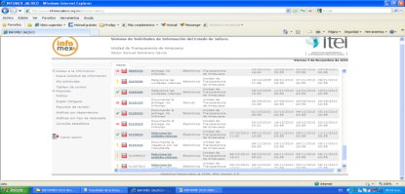
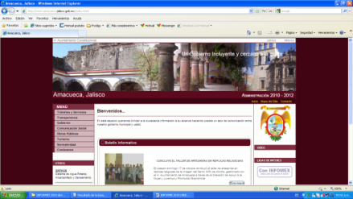
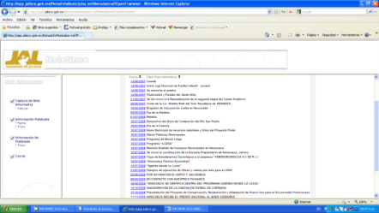
UNIDAD DE TRANSPARENCIA E INFORMACIÓN
37 solicitudes de información, 5 de manera personal y 32 vía el sistema INFOMEX u otro medio digital.
Se actualizó el sitio Web Municipal en 22 ocasiones con notas concernientes a las actividades que realiza el Municipio y con fundamento en el Articulo 13 de la Ley de Transparencia e Información Pública del Estado de Jalisco, porque es un compromiso mantener informada a la ciudadanía sobre el manejo y la aplicación de los recursos públicos, se digitaliza la información Fundamental y se sube en nuestra página Web

Slide 19
SEGURIDAD PÚBLICA
Esta dirección cuenta con 15 elementos de seguridad Pública y 4 patrullas y en el transcurso del año, con las limitadas capacidades económicas del municipio, se les ha dotado de equipamiento para un mejor desempeño de sus funciones.
EQUIPO PARA EL PERSONAL OPERATIVO
ARTICULOS | CANTIDAD | CONDICIONES | ESTADO
Chalecos | 8 | Nuevos | Uso
Cascos | 8 | Nuevos | Uso
Radios | 3 Base | Nuevos | Uso
 | 2 Portátiles | Nuevos | Uso
Camionetas | 1 | Nueva | Uso

Slide 20
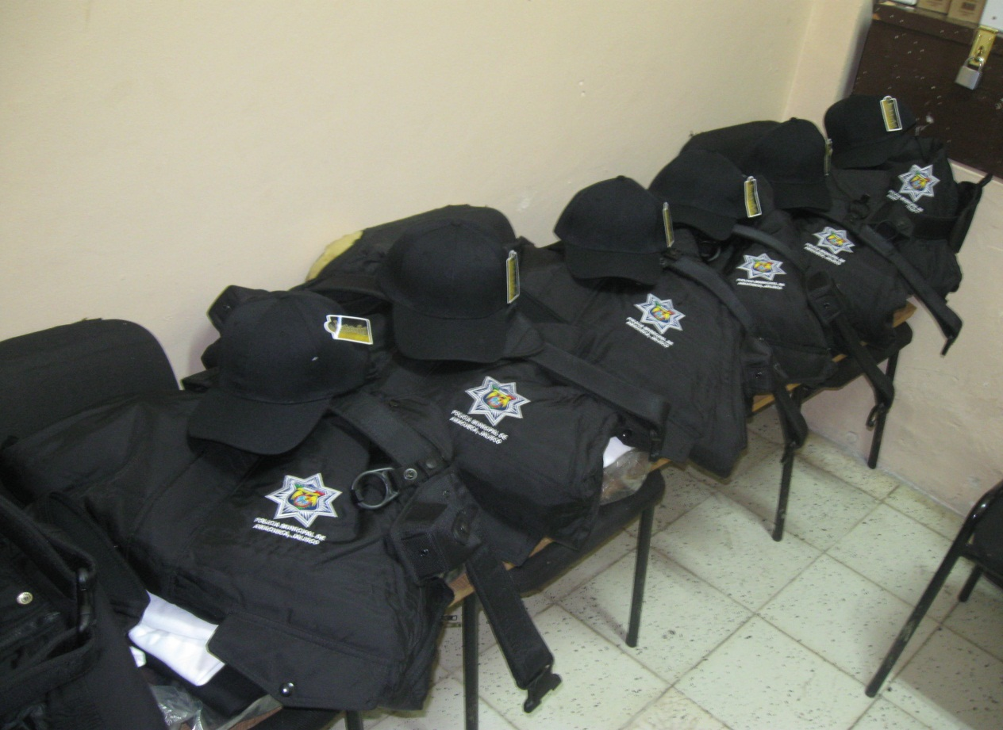
SEGURIDAD PÚBLICA

Slide 21
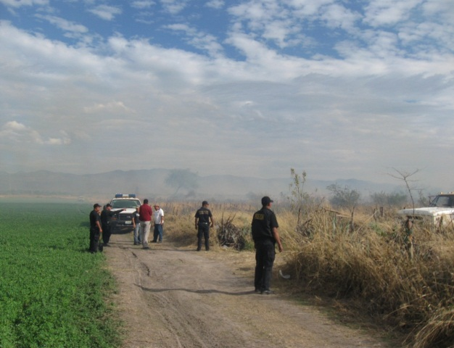
SEGURIDAD PÚBLICA

Slide 22
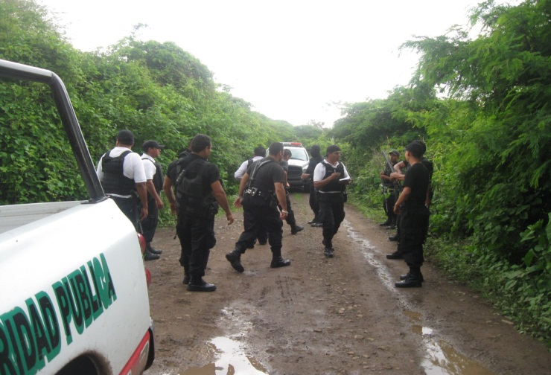
SEGURIDAD PÚBLICA

Slide 23
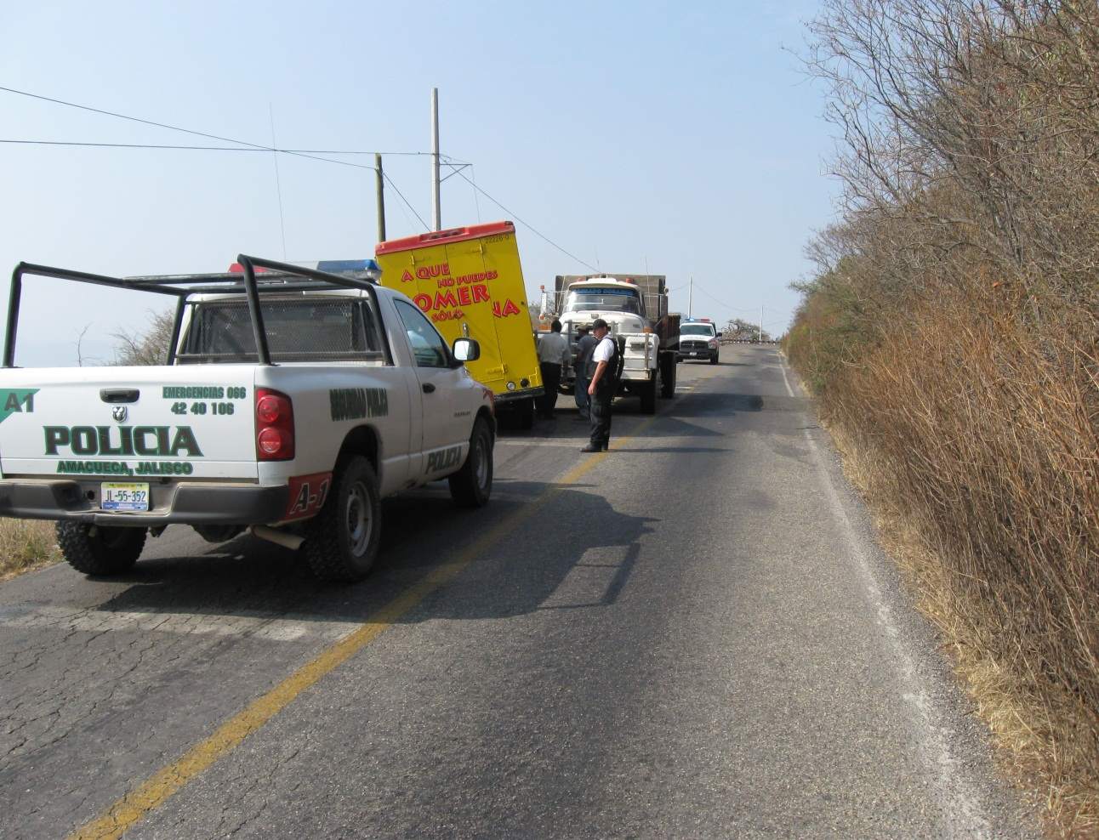
SEGURIDAD PÚBLICA

Slide 24
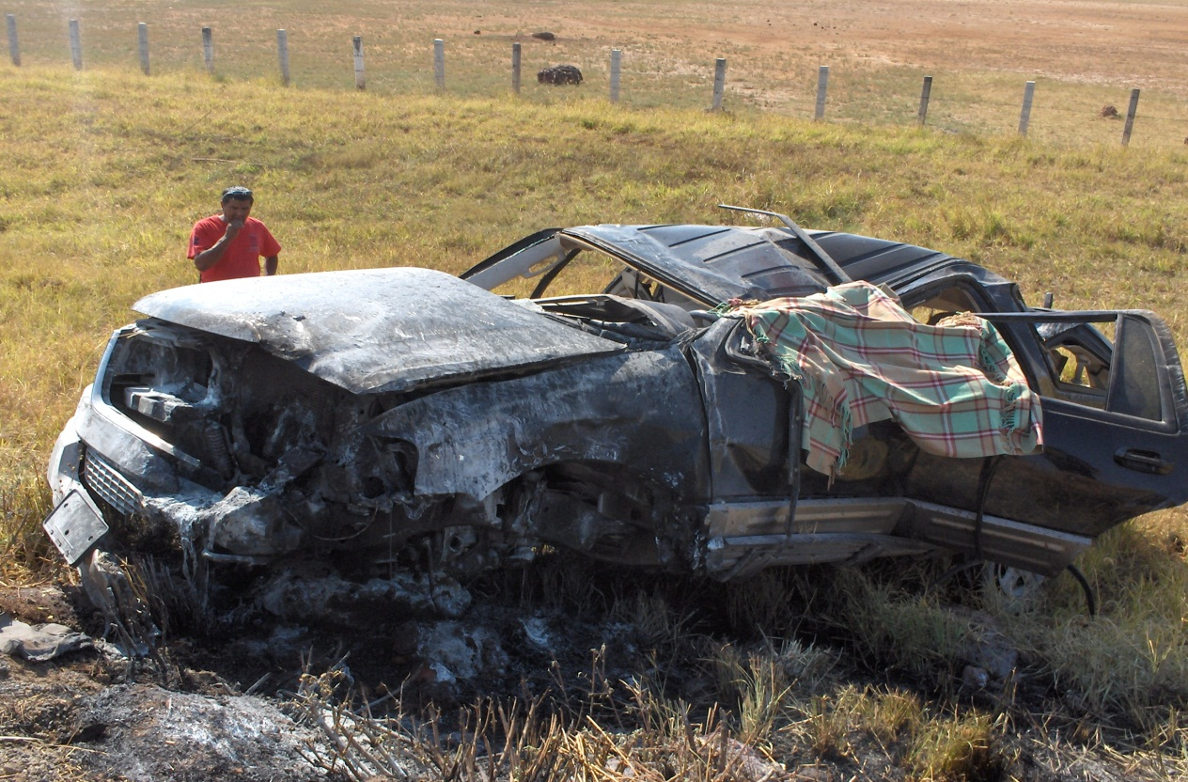
SEGURIDAD PÚBLICA

Slide 25
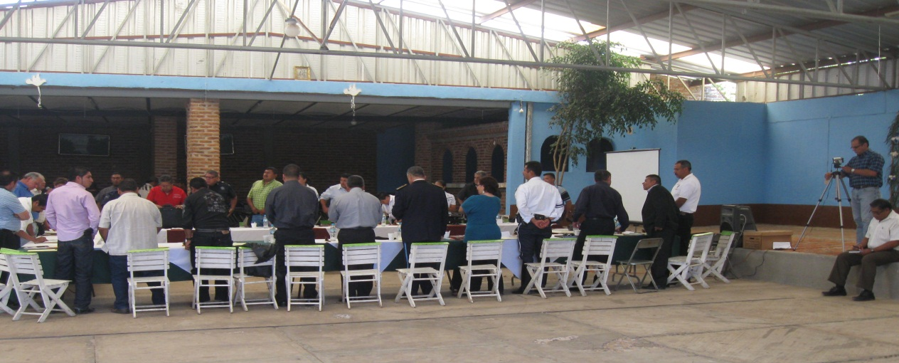
SEGURIDAD PÚBLICA

Slide 26
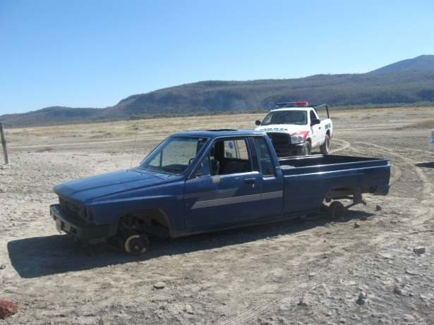
SEGURIDAD PÚBLICA

Slide 27
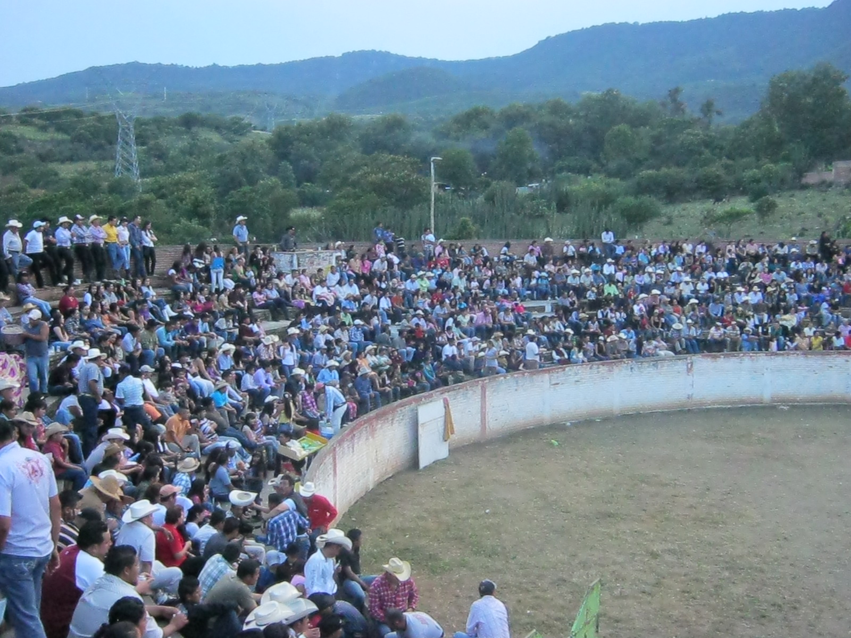
UNIDAD MUNICIPAL DE PROTECCIÓN CIVIL DE AMACUECA JALISCO

Slide 28
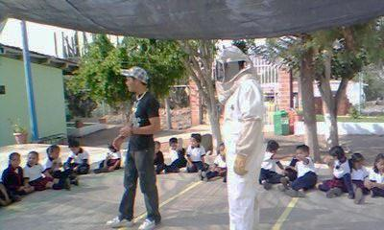
UNIDAD MUNICIPAL DE PROTECCIÓN CIVIL DE AMACUECA JALISCO

Slide 29
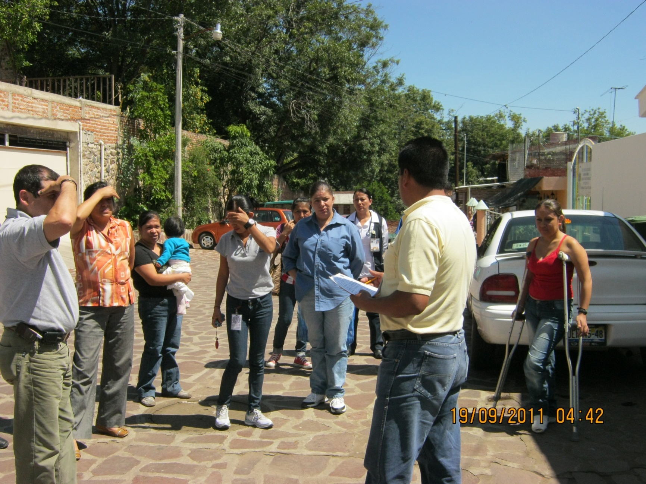
UNIDAD MUNICIPAL DE PROTECCIÓN CIVIL DE AMACUECA JALISCO

Slide 30
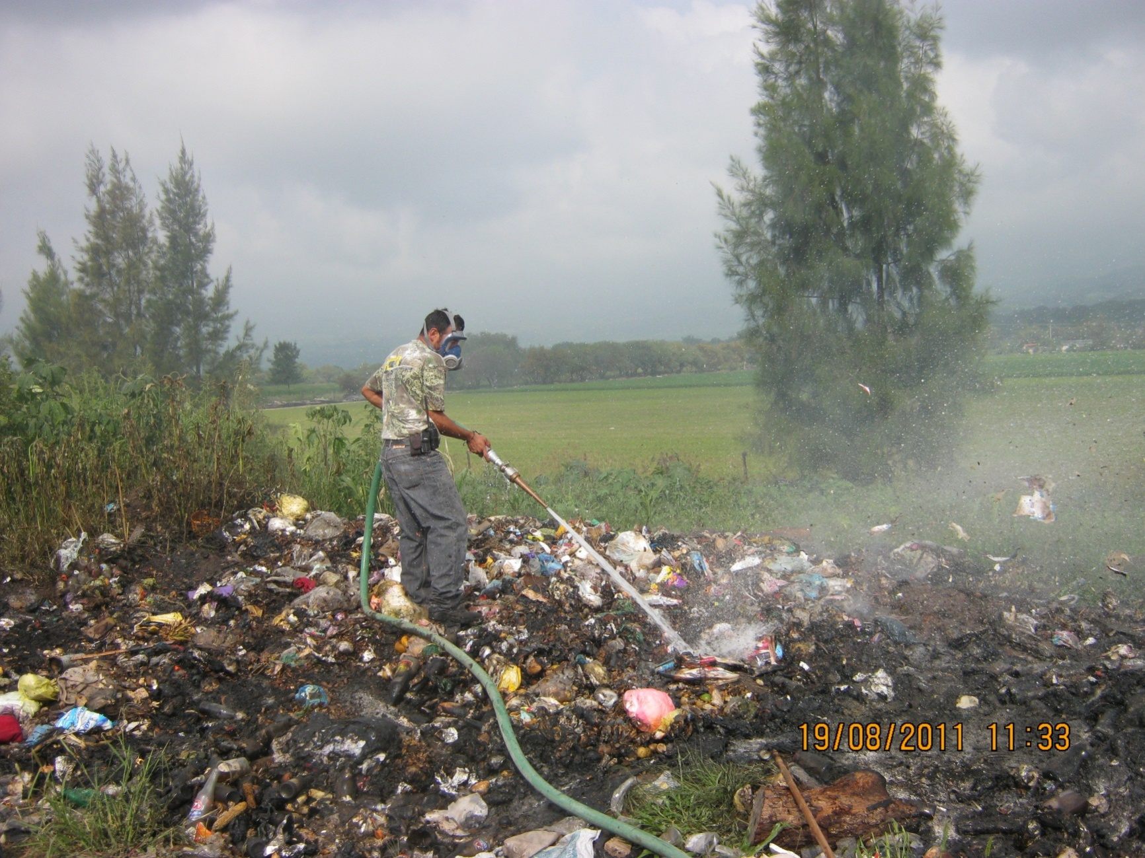
UNIDAD MUNICIPAL DE PROTECCIÓN CIVIL DE AMACUECA JALISCO

Slide 31
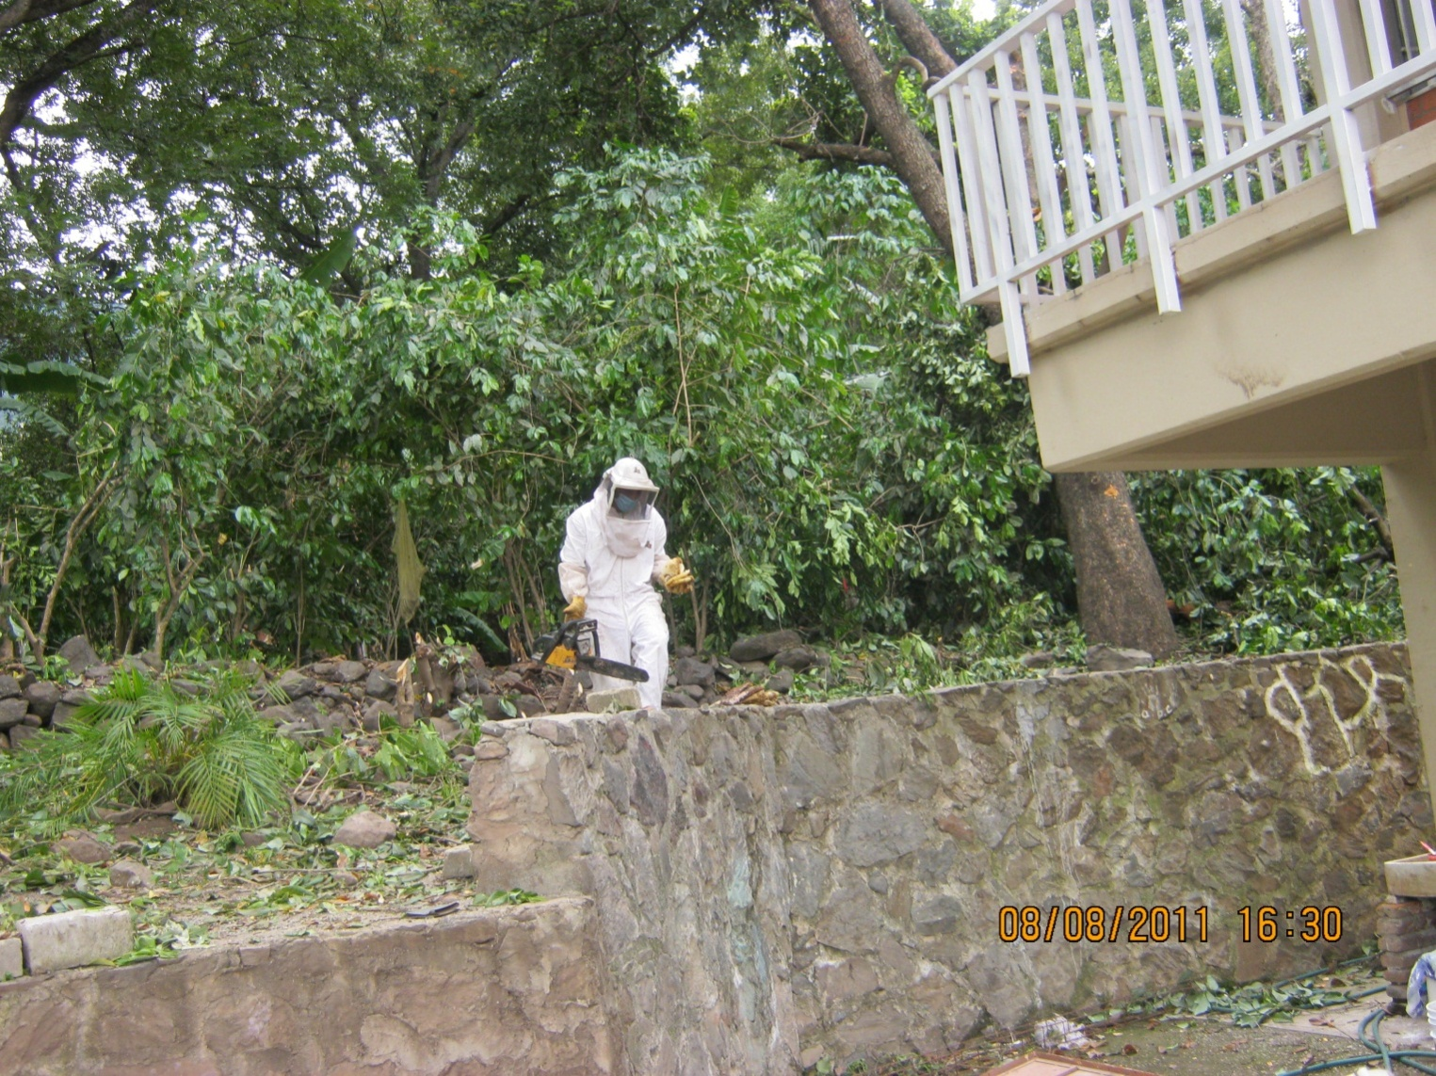
UNIDAD MUNICIPAL DE PROTECCIÓN CIVIL DE AMACUECA JALISCO

Slide 32
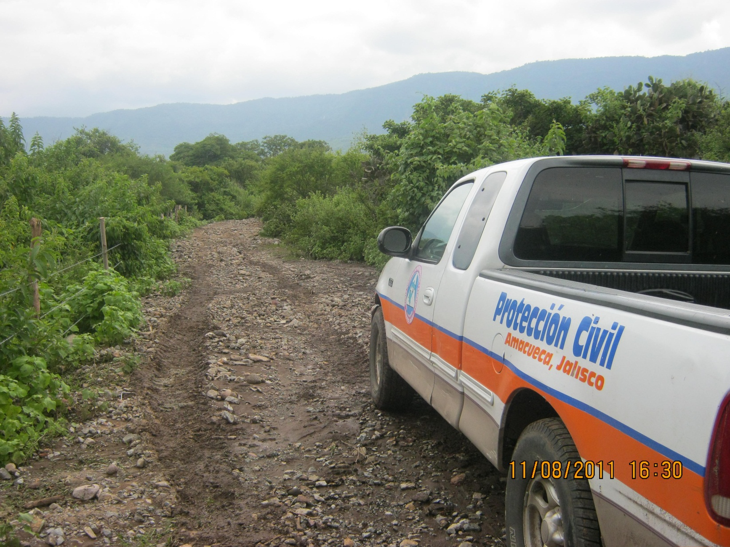
UNIDAD MUNICIPAL DE PROTECCIÓN CIVIL DE AMACUECA JALISCO

Slide 33
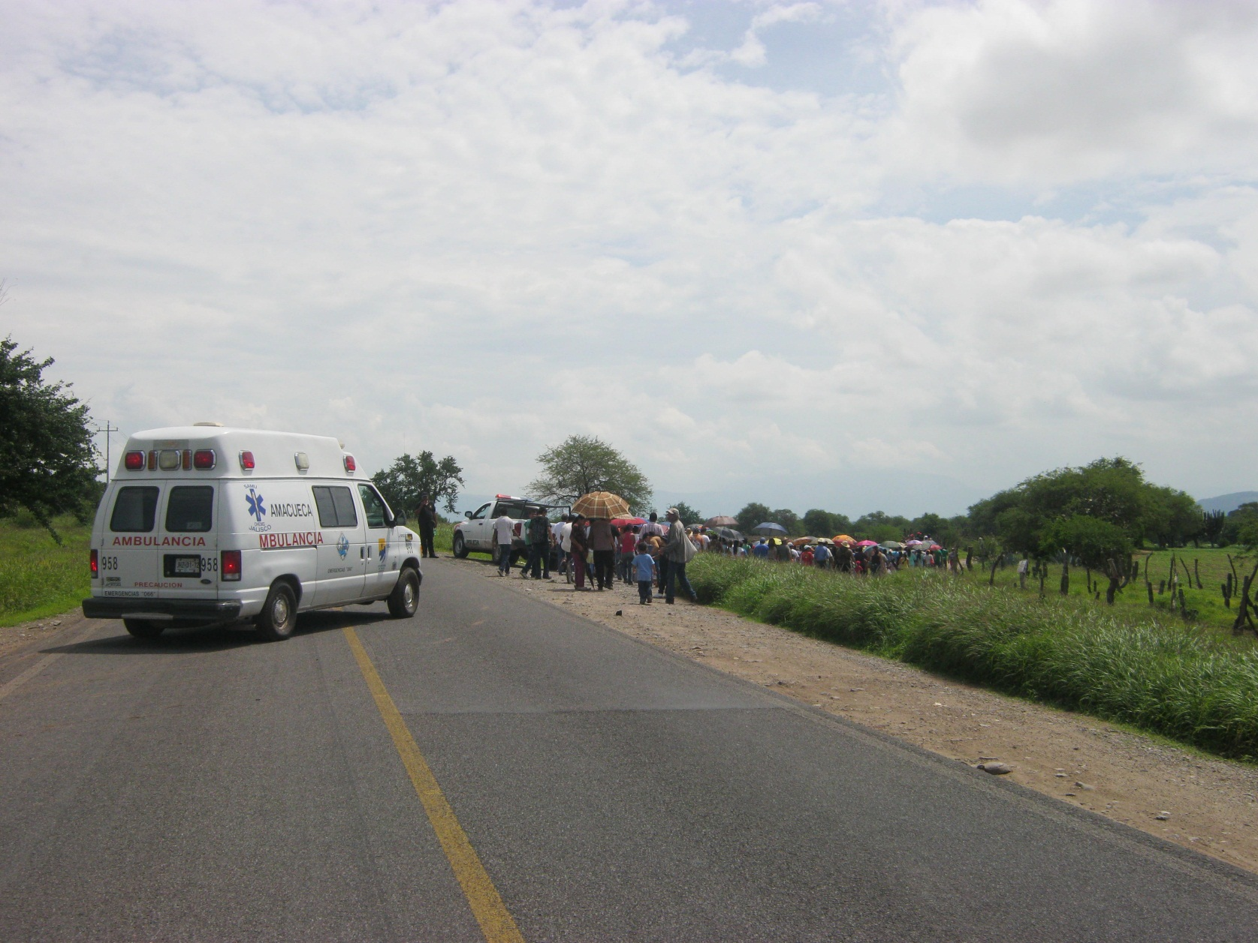
UNIDAD MUNICIPAL DE PROTECCIÓN CIVIL DE AMACUECA JALISCO

Slide 34
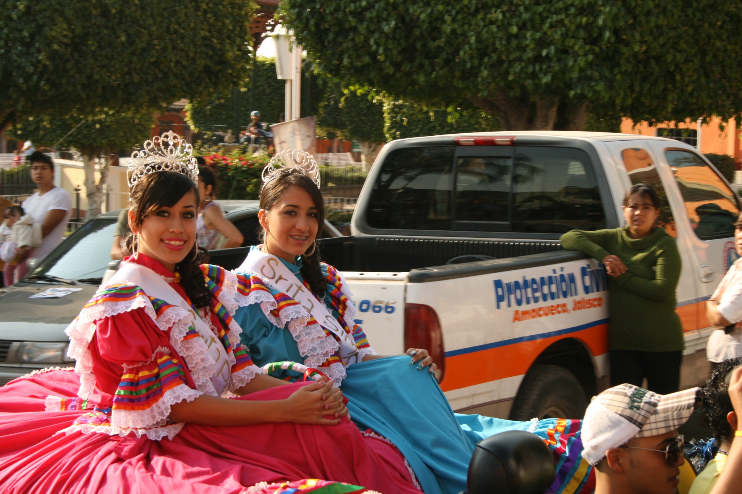
UNIDAD MUNICIPAL DE PROTECCIÓN CIVIL DE AMACUECA JALISCO

Slide 35
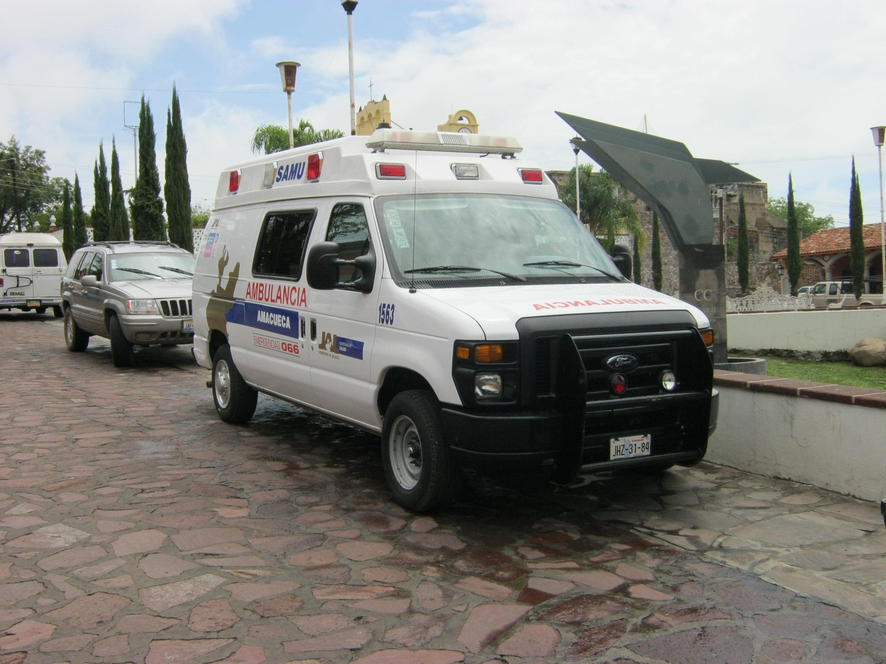
UNIDAD MUNICIPAL DE PROTECCIÓN CIVIL DE AMACUECA JALISCO

Slide 36
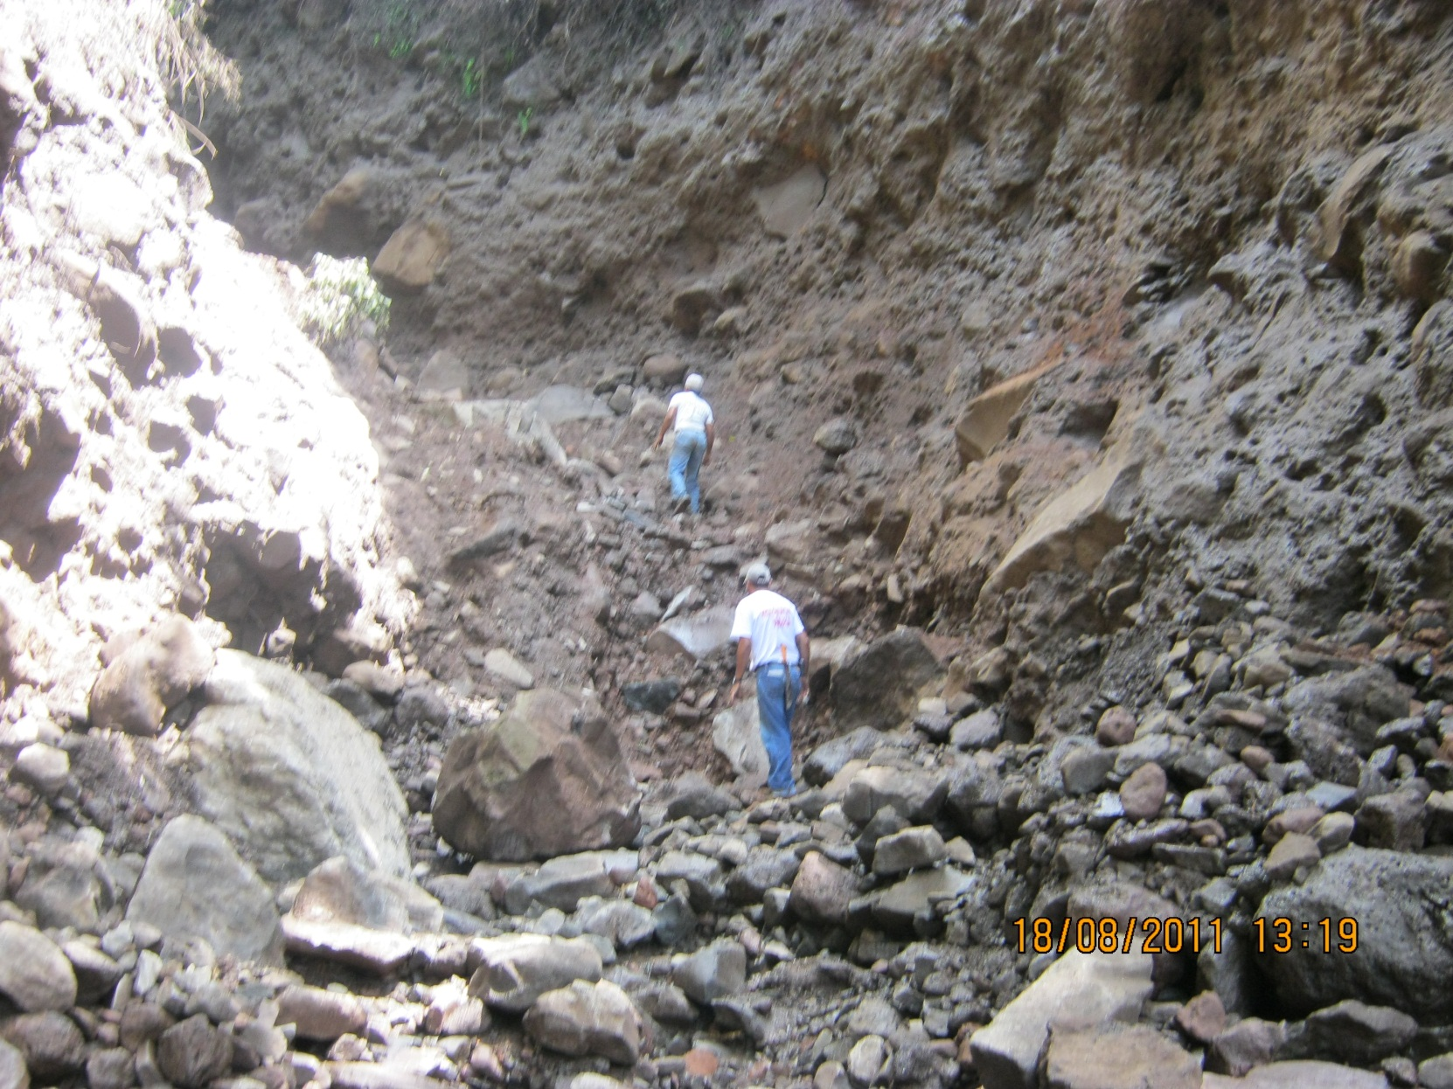

Slide 37
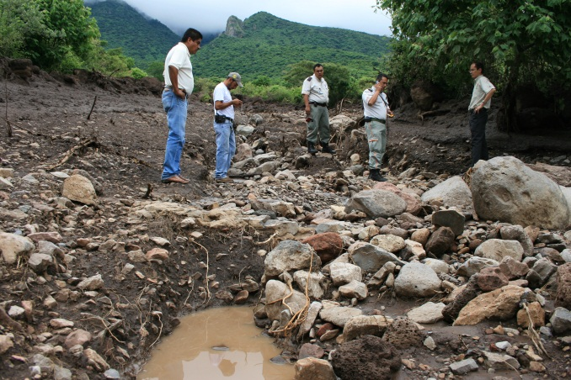
UNIDAD MUNICIPAL DE PROTECCIÓN CIVIL DE AMACUECA JALISCO

Slide 38
DESARROLLO ECONOMICO SOSTENIBLE

Slide 39
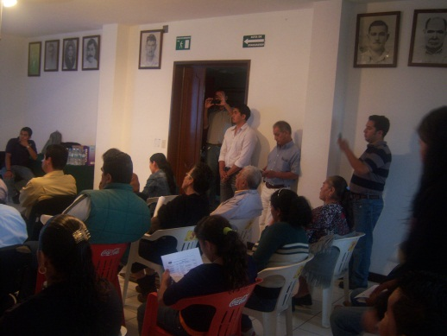
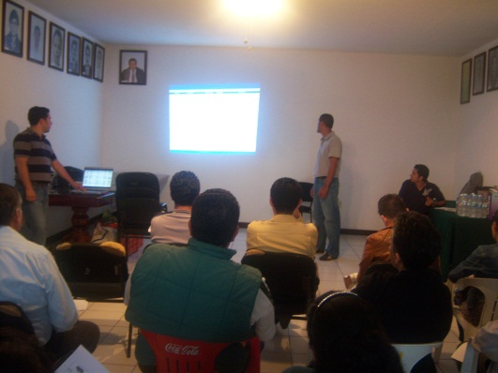
CONSEJO DE DESARROLLO RURAL SUSTENTABLE

Slide 40
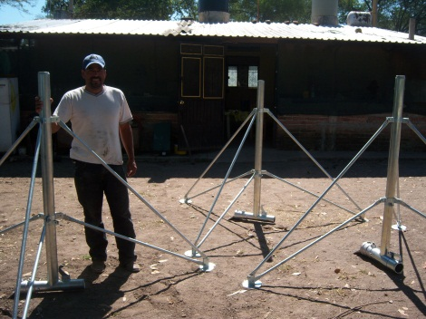
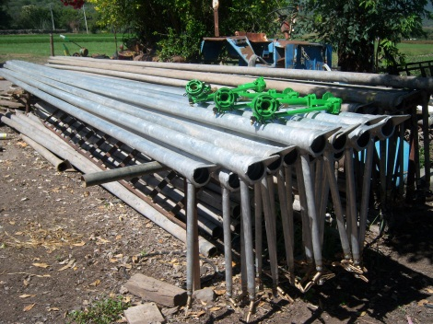
Programa de Apoyo a la Inversión en Equipamiento e Infraestructura 2011.
Por primer año se tuvo en el municipio la ventanilla de este programa que consiste en proyectos de inversión para las actividades agrícolas, ganaderas, acuícolas, pesqueras, de desarrollo rural, sanidad e inocuidad y de agregación de valor.

Slide 41
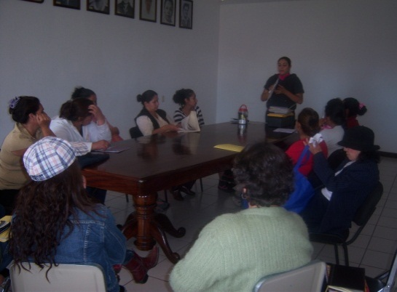
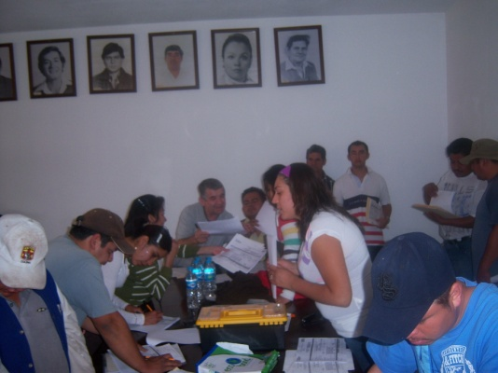
Secretaria de la Reforma Agraria: PROMUSAG

Slide 42
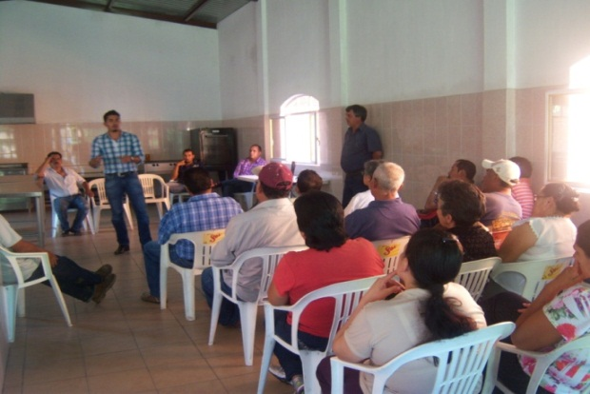
Proyecto Estratégico Territorial Pitaya

Slide 43
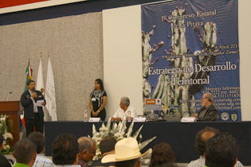
Proyecto Estratégico Territorial Pitaya

Slide 44
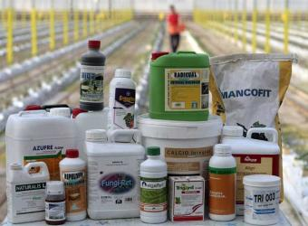
Programa Municipal de Subsidio en la Compra de Insumos Agrícolas.

Slide 45
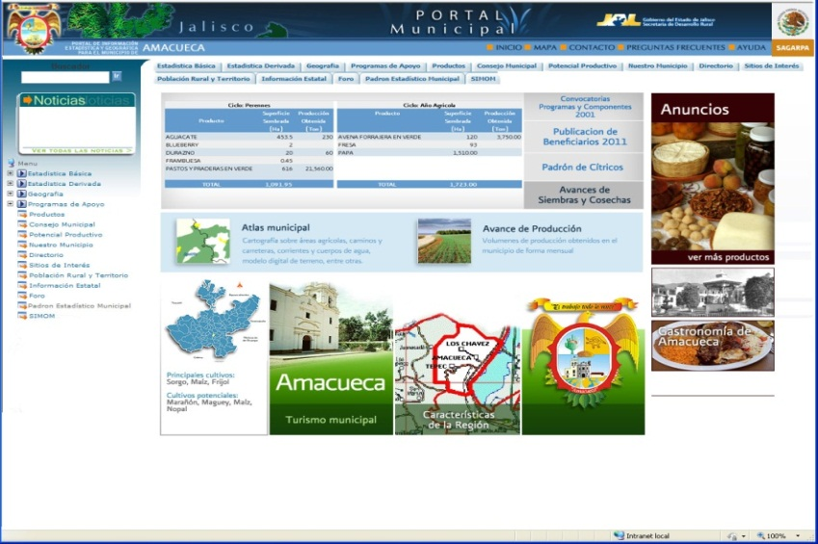
Proyecto Portales Municipales.

Slide 46
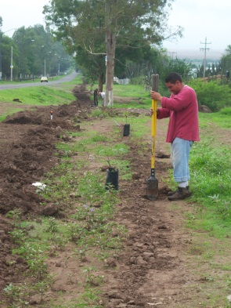
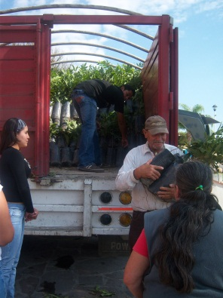
Campañas de reforestación.

Slide 47
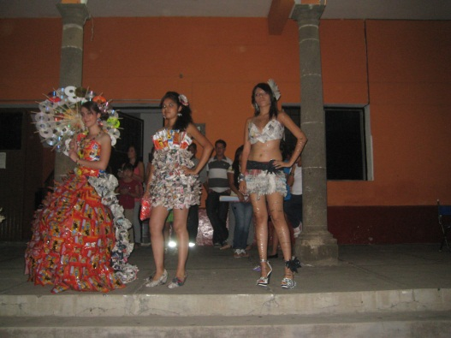
Educación ambiental

Slide 48
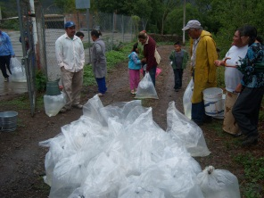
Control biológico y prevención del Dengue

Slide 49
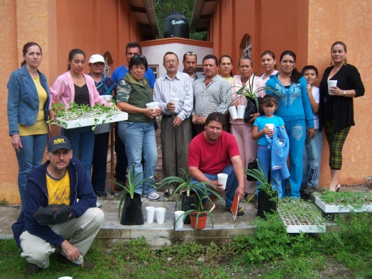
Elaboración de Conservas, Elaboración Artesanal de Dulces Mexicanos y Producción de Plantas.

Slide 50
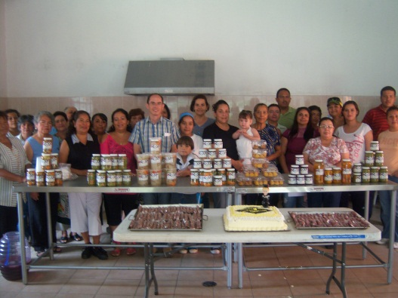
Elaboración de Conservas, Elaboración Artesanal de Dulces Mexicanos y Producción de Plantas.

Slide 51
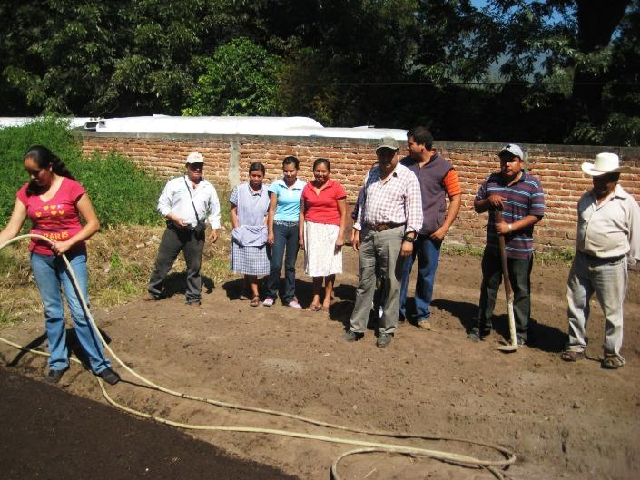
curso de Producción de plantas y Germinados en Tepec

Slide 52
Cabe hacer mención que todos los Programas y apoyos gestionados por esta y otras Direcciones del Ayuntamiento son en beneficio de todos los gobernados sin distinción alguna.

Slide 53
PROMOCION ECONOMICA
Los servicios, actividades y trabajos realizados por la Dirección de Promoción Económica durante este año 2011, estuvieron centradas en fomentar la creación, sobrevivencia y consolidación de las microempresas de nuestro Municipio, otorgando una respuesta a las necesidades de asesoría integral, capacitación y financiamiento que se logra mediante la gestión oportuna ante las instituciones gubernamentales correspondientes. Es de suma importancia destacar el apoyo que se ha tenido de la comunidad organizada interesada en participar activamente en las actividades emprendidas a nivel local y con una proyección regional, con ello buscamos completar el ciclo Administración- Comunidad como vinculo indispensable hoy en día para garantizar un desarrollo social armónico y económicamente equilibrado.

Slide 54
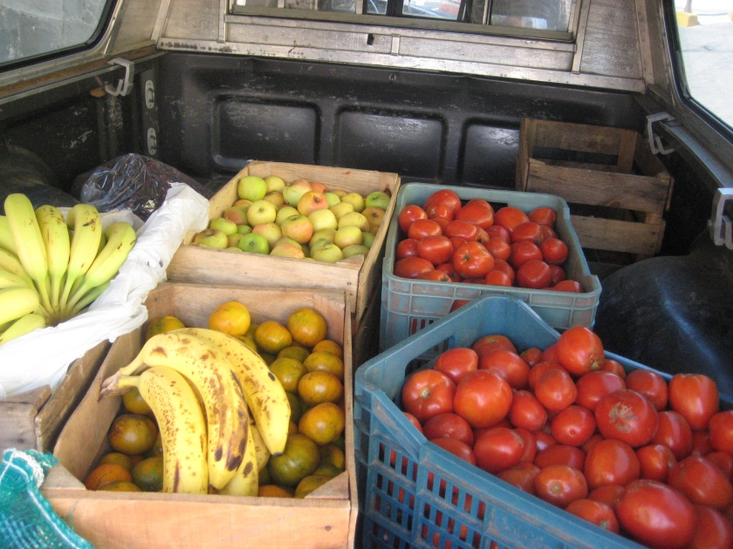
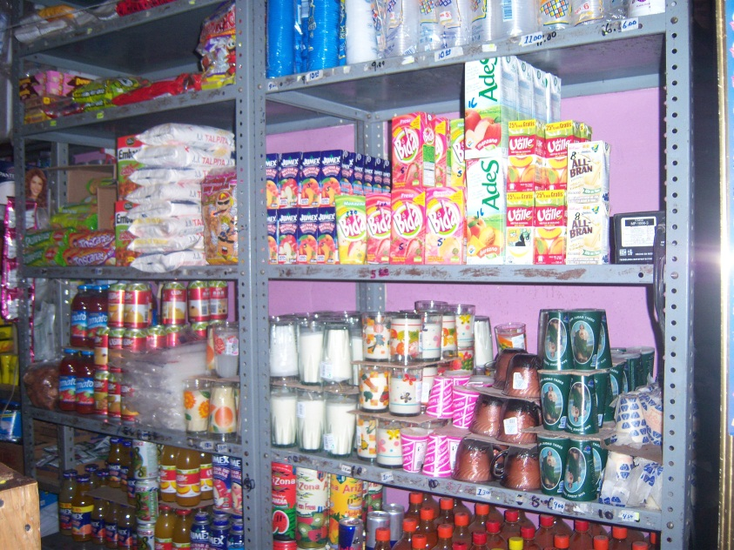
PROMOCION ECONOMICA
Crédito, Capacitación y Asesoramiento
Financiamientos
Se tramitaron 15 solicitudes de crédito empresarial de las cuales fueron aprobadas 14 con un monto total de $401,000.00 .

Slide 55
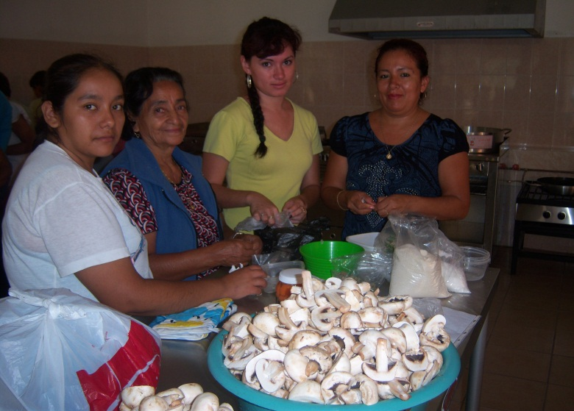
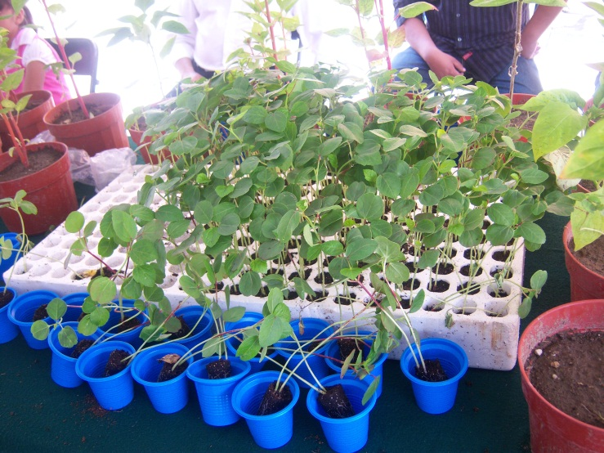
PROMOCION ECONOMICA
Capacitación
Se realizaron 2 cursos con los siguientes temas; Mujeres Emprendedoras y Empresarias y los Retos de las Empresas Familiares, impartidos por Nacional Financiera (NAFIN) a través del Fondo Jalisco de Fomento Empresarial (FOJAL), los cuales han arrojado más de 60 emprendedores y microempresarios beneficiados.
Asesoramiento
Se atendió un total de 100 ciudadanos para consulta de saldos, aclaraciones e información sobre los créditos FOJAL, así como el apoyo para hacer su cita en el SAT por internet.

Slide 56
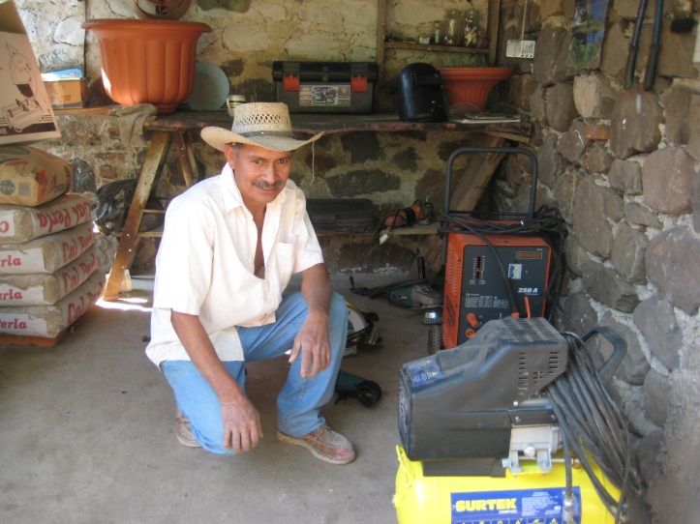
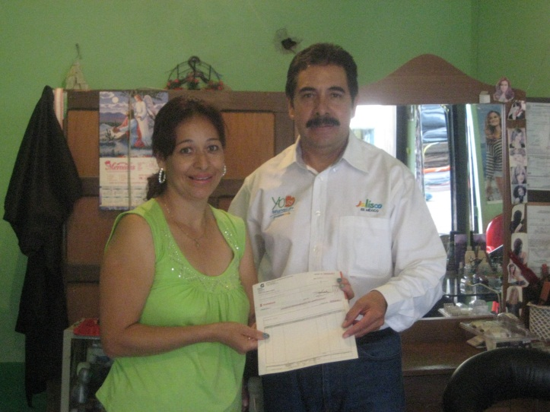
PROMOCION ECONOMICA
Fomento al Autoempleo (Apoyos a Fondo Perdido)
MICROJAL
Se han logrado gestionar 11 proyectos dentro del Programa MICROJAL el cual consiste en apoyar con recursos a fondo perdido a los micros, pequeños y medianos empresarios para el desarrollo empresarial, industrial y comercial, que se aplicó en nuestro Municipio en equipamiento. De los cuales 3 empresarios desistieron de su trámite aun cuando ya había sido aprobada su solicitud, teniendo así un total de 8 proyectos autorizados, con un monto de $ 67,372.00 por parte del programa y los beneficiarios con una aportación igualitaria, logrando un monto de inversión total de $134,744.00.

Slide 57
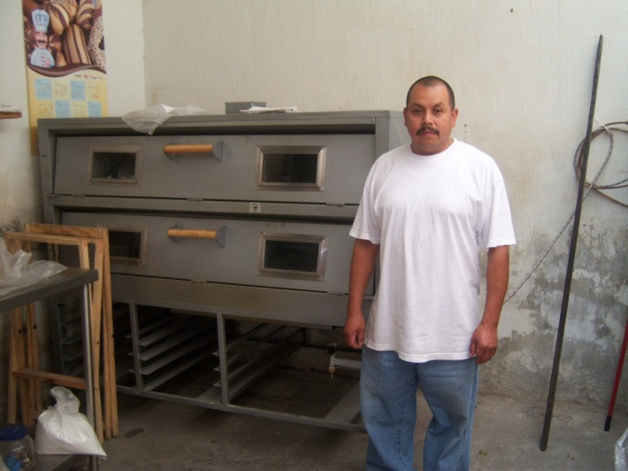
PROMOCION ECONOMICA
FAM 2011 (Fondo de Apoyo a Migrantes)
Se aprobaron 17 proyectos con un monto por parte de los beneficiarios de $192,320.00 y a nivel federal de $51,130.00, teniendo una inversión total del programa de $243,450.00. Se está en la espera de la liberación del recurso.
Fomento al Autoempleo (STPS)
Se le brindo asesoría al C. José Luis Rodríguez para gestionar un Proyecto ante la Secretaria del Trabajo y Previsión Social dentro del Programa “Fomento al Autoempleo” quien se vio beneficiado al recibir el apoyo en especie como lo es: Horno, revolvedora, mesa y espigueros. Esta es una muestra de tenacidad y emprendurismo de esta persona y su familia, para generar su propio autoempleo.

Slide 58
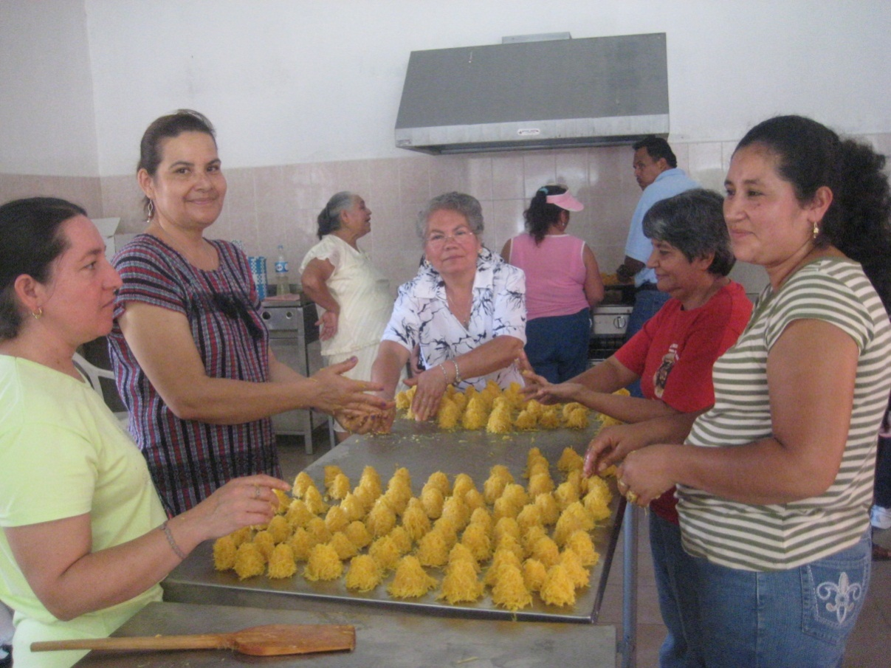
PROMOCION ECONOMICA
Desarrollo de Productos Locales
Gestión e impartición de los cursos de “Producción de Plantas en Huertos de Traspatio y Elaboración Artesanal de Dulces Mexicanos”, con una carga horaria total de 120 horas, logrando capacitar a 50 personas, con la finalidad de que los conocimientos adquiridos en este curso les brinden las herramientas necesarias para que puedan generar su propio autoempleo.

Slide 59
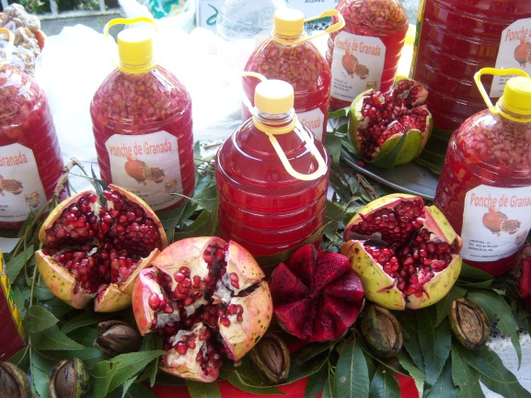
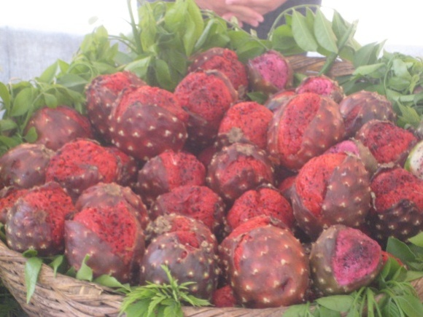
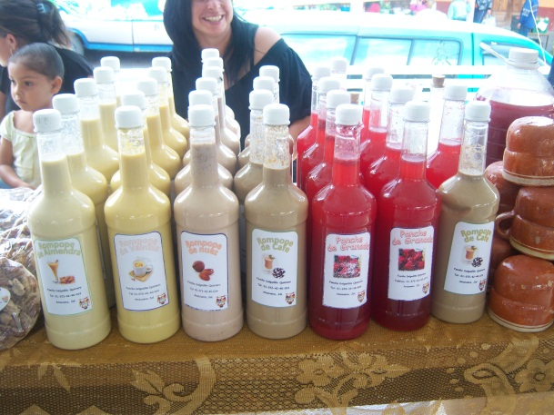
PROMOCION ECONOMICA
Organización y participación en Ferias con Productos Locales
La organización y participación en ferias comerciales en los ámbitos locales y regionales. Está orientado a consolidar y dar publicidad a las potencialidades de nuestro Municipio y la organización orientada a la promoción comercial del sector de la microempresas.
En total se tuvo una derrama económica por la organización y participación en Ferias con Productos locales de $113,567.00

Slide 60
Cabe hacer mención que todos los Programas y apoyos gestionados por esta y otras Direcciones del Ayuntamiento son en beneficio de todos los gobernados sin distinción alguna.

Slide 61
TURISMO
Esta Dirección tiene como eje principal la proyección de nuestro municipio mediante la promoción y el trabajo conjunto entre el gobierno municipal y estatal y estimular el desarrollo de la actividad turística, como un medio para contribuir al crecimiento y el desarrollo social, conservar el patrimonio cultural, el entorno natural, las formas de vida, costumbres e identidad de nuestra comunidad.

Slide 62
TURISMO
Programa de Recorridos Turísticos

Slide 63
TURISMO
Programa de Recorridos Turísticos

Slide 64
TURISMO
Programa de Recorridos Turísticos

Slide 65
TURISMO
Programa de Recorridos Turísticos

Slide 66
TURISMO
Promoción de las festividades más importantes del Municipio
Se da a conocer en medios de comunicación los diferentes eventos culturales de las principales festividades en nuestro municipio que se llevan a cabo durante el año

Slide 67
TURISMO
Promoción de las festividades más importantes del Municipio

Slide 68
TURISMO
Promoción de las festividades más importantes del Municipio
Se da a conocer en medios de comunicación los diferentes eventos culturales de las principales festividades en nuestro municipio que se llevan a cabo durante el año

Slide 69
TURISMO
Participaciones en Reuniones de Consejos
El año se llevaron a cabo 5 Reuniones del Consejo de Fomento y Promoción Turística de la Sub Región Sierra de Tapalpa.

Slide 70
TURISMO
Nomenclaturas
El proyecto surge a principios de marzo de este año como iniciativa de la presente administración, con recursos propios del ayuntamiento, ya que resulta importante brindar a los turistas y a la población en general una mejor orientación en nuestras calles del municipio, así mismo, embellecerlo con proyectos que mejoren la imagen urbana.

Slide 71
TURISMO
Kiosco Turístico
El kiosco turístico tiene como finalidad, la promoción de los atractivos histórico-culturales y naturales con que cuanta el municipio. La promoción se realiza mediante trípticos, folletos, videos, posters, postales y cualquier otro material que ponga de manifiesto las potencialidades del municipio.

Slide 72
TURISMO
Hermanamiento de ciudades
A través de la dirección de turismo, en el mes de abril se inscribió en este programa al municipio de Amacueca, los trámites necesarios se están llevando a cabo, pretendiéndose hermanar con San José del Cabo municipio de Baja California Sur, ya que es un destino turístico de gran importancia a nivel internacional, con la finalidad de impulsar proyectos de desarrollo local, experiencias innovadoras y la gestión de recursos económicos en beneficio del desarrollo del municipio.

Slide 73
TURISMO
Subsidios y apoyos para la realización de festivales culturales y artísticos 2011
El municipio de Amacueca se beneficio con la cantidad de $ 70, 000 pesos para la realización del XV Aniversario del Festival Anual de la Pitaya, contribuyendo así a engrandecer, estimular la promoción y lograr el reconocimiento de esta festividad a nivel nacional.

Slide 74
TURISMO
Organización de las Festividades más importantes del municipio

Slide 75
TURISMO
Organización de las Festividades más importantes del municipio

Slide 76
TURISMO
Organización de las Festividades más importantes del municipio

Slide 77
TURISMO
Organización de las Festividades más importantes del municipio

Slide 78
TURISMO
Organización de las Festividades más importantes del municipio

Slide 79
TURISMO
Organización de las Festividades más importantes del municipio

Slide 80
DESARROLLO SOCIAL INCLUYENTE

Slide 81
ATENCION A LA MUJER Y A LA JUVENTUD
La Dirección Municipal de Apoyo a la Mujer y a la Juventud tiene como objetivo primordial el buscar las herramientas y Programas necesarios que permitan crear Políticas Públicas encaminadas al bienestar de las mujeres y jóvenes de nuestro municipio.
Organización de carrera de ciclismo en el festival de la Pitaya.

Slide 82
ATENCION A LA MUJER Y A LA JUVENTUD
Módulo de mastografías

Slide 83
ATENCION A LA MUJER Y A LA JUVENTUD
Segunda Semana municipal en prevención de adicciones
Primera Olimpiada de matemáticas “Jugando con los números” en donde a cada ganador de las diferentes categorías se les premio con una mini laptop y a todos los participantes con una memoria UBS. Lo anterior se realizó con una aportación municipal de $50,000 (cincuenta mil pesos 00/100 m.n.) y otra cantidad igual el Instituto Mexicano de la Juventud

Slide 84
ATENCION A LA MUJER Y A LA JUVENTUD
Evento del día del amor y la amistad celebrado con la Cabina del amor y la amistad, en coordinación con sindicatura y desarrollo rural sustentable

Slide 85
ATENCION A LA MUJER Y A LA JUVENTUD
En coordinación con sindicatura, se trabajó con 2 clubes de autoestima en la escuela secundaria de Tepec.

Slide 86
ATENCION A LA MUJER Y A LA JUVENTUD
Participación en el festival Va de Nuez Amacueca 2011, coordinando al grupo de artesanas para la exposición de sus productos.
Programa de asesoría nutricional para prevenir las enfermedades asociadas con la obesidad y desnutrición, atendiendo a un total de 325 personas durante el 2011, este Programa se realiza por esta Dirección en coordinación con la Lic. en Nutrición Araceli González Castillo.

Slide 87
ATENCION A LA MUJER Y A LA JUVENTUD
Se gestionaron e impartieron diferentes cursos para los habitantes del municipio: artesanías hechas con barro, conservas de diferentes alimentos, huertos de traspatio, etc.

Slide 88
ATENCION A LA MUJER Y A LA JUVENTUD
Proyecto FODEIMM 2011 gestión y aplicación del mismo. Aportación Municipal $27,000.00 (veintisiete mil pesos 00/100 m.n.).

Slide 89
CULTURA
Uno de los objetivos primordiales es el difundir la Cultura en nuestro Municipio, para ello se cuenta a partir del presente año con cinco talleres permanentes en los que la Secretaria de Cultura nos apoya con 50% y el 50% lo cubre el Municipio para el pago de los instructores que los imparten
Uno de los objetivos primordiales es el difundir la Cultura de nuestro municipio y rescatar las costumbres y tradiciones de nuestra gente que se han venido perdiendo a través del tiempo.
Por lo anterior en Casa de la Cultura se cuenta con cuatro talleres permanentes, contando con el apoyo de la Secretaria de Cultura del Estado con el 50% para el pago de los instructores y el otro 50% lo cubre el municipio.

Slide 90
CULTURA
TALLERES
DIBUJO Y PINTURA
Uno de los objetivos primordiales es el difundir la Cultura de nuestro municipio y rescatar las costumbres y tradiciones de nuestra gente que se han venido perdiendo a través del tiempo.
Por lo anterior en Casa de la Cultura se cuenta con cuatro talleres permanentes, contando con el apoyo de la Secretaria de Cultura del Estado con el 50% para el pago de los instructores y el otro 50% lo cubre el municipio.

Slide 91
CULTURA
TALLERES
DANZA INFANTIL Y JUVENIL
Uno de los objetivos primordiales es el difundir la Cultura de nuestro municipio y rescatar las costumbres y tradiciones de nuestra gente que se han venido perdiendo a través del tiempo.
Por lo anterior en Casa de la Cultura se cuenta con cuatro talleres permanentes, contando con el apoyo de la Secretaria de Cultura del Estado con el 50% para el pago de los instructores y el otro 50% lo cubre el municipio.

Slide 92
CULTURA
TALLERES
MARIACHI “NUEVO AMANECER”
Uno de los objetivos primordiales es el difundir la Cultura de nuestro municipio y rescatar las costumbres y tradiciones de nuestra gente que se han venido perdiendo a través del tiempo.
Por lo anterior en Casa de la Cultura se cuenta con cuatro talleres permanentes, contando con el apoyo de la Secretaria de Cultura del Estado con el 50% para el pago de los instructores y el otro 50% lo cubre el municipio.

Slide 93
CULTURA
TALLERES
BANDA MUNICIPAL “SANTA CECILIA”
Uno de los objetivos primordiales es el difundir la Cultura de nuestro municipio y rescatar las costumbres y tradiciones de nuestra gente que se han venido perdiendo a través del tiempo.
Por lo anterior en Casa de la Cultura se cuenta con cuatro talleres permanentes, contando con el apoyo de la Secretaria de Cultura del Estado con el 50% para el pago de los instructores y el otro 50% lo cubre el municipio.

Slide 94
CULTURA
TALLERES
BALLET FOLKLORICO EN LA DELEGACION DE TEPEC
Uno de los objetivos primordiales es el difundir la Cultura de nuestro municipio y rescatar las costumbres y tradiciones de nuestra gente que se han venido perdiendo a través del tiempo.
Por lo anterior en Casa de la Cultura se cuenta con cuatro talleres permanentes, contando con el apoyo de la Secretaria de Cultura del Estado con el 50% para el pago de los instructores y el otro 50% lo cubre el municipio.

Slide 95
CULTURA
CURSO DE CAPACITACION.
En el mes de agosto del presente iniciamos con un curso de capacitación con los integrantes de las diferentes bandas de música de la delegación de Tepec, para lo cual el H. Ayuntamiento aporta la cantidad de $2,000.00 (dos mil pesos00/100 m.n.) Para el pago del instructor, el resto lo cubren los asistentes
Uno de los objetivos primordiales es el difundir la Cultura de nuestro municipio y rescatar las costumbres y tradiciones de nuestra gente que se han venido perdiendo a través del tiempo.
Por lo anterior en Casa de la Cultura se cuenta con cuatro talleres permanentes, contando con el apoyo de la Secretaria de Cultura del Estado con el 50% para el pago de los instructores y el otro 50% lo cubre el municipio.

Slide 96
CULTURA
TALLERES DE VERANO
TALLER JUEGOS DE MESA
Uno de los objetivos primordiales es el difundir la Cultura de nuestro municipio y rescatar las costumbres y tradiciones de nuestra gente que se han venido perdiendo a través del tiempo.
Por lo anterior en Casa de la Cultura se cuenta con cuatro talleres permanentes, contando con el apoyo de la Secretaria de Cultura del Estado con el 50% para el pago de los instructores y el otro 50% lo cubre el municipio.

Slide 97
CULTURA
TALLERES DE VERANO
PINTURA TEXTIL
Uno de los objetivos primordiales es el difundir la Cultura de nuestro municipio y rescatar las costumbres y tradiciones de nuestra gente que se han venido perdiendo a través del tiempo.
Por lo anterior en Casa de la Cultura se cuenta con cuatro talleres permanentes, contando con el apoyo de la Secretaria de Cultura del Estado con el 50% para el pago de los instructores y el otro 50% lo cubre el municipio.

Slide 98
CULTURA
TALLERES DE VERANO
BORDADO CON LISTON
Uno de los objetivos primordiales es el difundir la Cultura de nuestro municipio y rescatar las costumbres y tradiciones de nuestra gente que se han venido perdiendo a través del tiempo.
Por lo anterior en Casa de la Cultura se cuenta con cuatro talleres permanentes, contando con el apoyo de la Secretaria de Cultura del Estado con el 50% para el pago de los instructores y el otro 50% lo cubre el municipio.

Slide 99
CULTURA
TALLERES DE VERANO
PAPIROFLEXIA
Uno de los objetivos primordiales es el difundir la Cultura de nuestro municipio y rescatar las costumbres y tradiciones de nuestra gente que se han venido perdiendo a través del tiempo.
Por lo anterior en Casa de la Cultura se cuenta con cuatro talleres permanentes, contando con el apoyo de la Secretaria de Cultura del Estado con el 50% para el pago de los instructores y el otro 50% lo cubre el municipio.

Slide 100
CULTURA
ATENCION A VISITANTES
Atención a visitantes
Hasta el mes de octubre se han atendido aproximadamente a 650 personas que nos visitaron de la región, de diferentes estados de la Republica y Extranjero.
INTERCAMBIOS CULTURALES
Apoyamos con grupos artísticos a los Municipios de la región 06, Sáyula, Atemajac de Brizuela, Gomes Farías Cd. Guzmán Zacoalco de Torres, con un total de 13 participaciones.
Recibimos el apoyo con grupos artísticos de los Municipios de Sáyula, Atemajac de Brizuela, Gomes Farías Cd. Guzmán Zacoalco de Torres, con un total de 8 participaciones.
APOYO DE GRUPOS ARTISTICOS
Recibimos 4 grupos artísticos.
Payasos. Gumi, Charle y Cosquillita.
Grupo Folklórico Gala de México.
Grupo de Música Mexicana “La Pileca.”
Cantante de Música Mexicana Erika Gravito.

Slide 101
CULTURA
EVENTOS CULTURALES

Slide 102
CULTURA
EVENTOS CULTURALES

Slide 103
CULTURA
EVENTOS CULTURALES

Slide 104
CULTURA
EXPOSICIONES

Slide 105
PROGRAMAS SOCIALES
OPORTUNIDADES

Slide 106
PROGRAMA 70 y MAS
Actualmente se atiende un padrón de 440 beneficiados aproximadamente.
El apoyo consiste en $1000.00 pesos bimestralmente

Slide 107
PROGRAMAS SOCIALES
LLEGA
Este es un programa del Gobierno del Estado operado a través de la Secretaria de Desarrollo Humano, el cual tiene como objetivo mejorar las condiciones socioeconómicas y facilitar la movilidad de jóvenes estudiantes, personas discapacitadas y adultos mayores, esto mediante apoyos económicos para el transporte, con un total de 258 beneficiarios

Slide 108
PROGRAMAS SOCIALES
ESTIMULOS A LA EDUCACION BASICA

Slide 109
PROGRAMAS SOCIALES
ESCUELA SANA
Las escuelas que están dentro de este programa son las siguientes:
Jardín de niños Manuel López Cotilla de Amacueca
Jardín de niños Clemente Franco de Amacueca
Escuela primaria Emilio Rodríguez jara de Amacueca
Escuela primaria 16 de septiembre de Amacueca
Escuela Emiliano zapata de Amacueca
Escuela secundaria Jesús González ortega
Jardín de niños María Sígala de Tepec
Jardín de niños Justo Sierra de Tepec
Escuela primaria leona vicario de Tepec
Escuela secundaria Juan Escutia de Tepec
Escuela primaria Gabriel Ramos Millán
Escuela primaria Francisco I Madero de Cofradía.

Slide 110
PROGRAMAS SOCIALES
ESCUELAS DE CALIDAD
Este apoyo económico destinado por parte del H. Ayuntamiento a algunas escuelas del municipio este año se gestionó que el monto total para cada fuera de $15,000.00

Slide 111
PROGRAMAS SOCIALES
MEJORA TU CASA
Este programa está destinado para mejorar la calidad de vida de los habitantes que no cuentan con los recursos suficientes para mejorar la situación en materia de sus viviendas.
Sanitarios: el pasado 27 de mayo del presente año se realizó la entrega de un paquete de sanitarios ecológicos a 25 familias de las localidades de los Chávez, Aguacatita, palo quemado, san Juanito, la cabecera municipal y Tepec.
El paquete contenía baño ecológico completo, biodigestor, tinaco y accesorios.

Slide 112
PROGRAMAS SOCIALES
PISO FIRME
54 familias de las localidades de Tepec, los Chávez, la barranca cofradía y la cabecera municipal, el apoyo consiste en la aplicación de piso firme ( cemento) a todas las viviendas que salieron beneficiadas y que tengan piso de tierra en sus habitaciones , cocina, baño, sala en fin todas aquellas aéreas interiores de su vivienda , este apoyo llego completamente gratis a los beneficiarios, el monto total autorizado para este programa fue de $ 411,047.94.

Slide 113
Cabe hacer mención que todos los Programas y apoyos gestionados por esta y otras Direcciones del Ayuntamiento son en beneficio de todos los gobernados sin distinción alguna.

Slide 114
D.I.F. MUNICIPAL
El objetivo principal del DIF Municipal es apoyar a la población más vulnerable a través de distintos programas de asistencia social, así como el implementar acciones que favorezcan la integración de las familias y buen desarrollo de sus integrantes.
Trabajamos para lograr generar condiciones de cambio a la población amacuequense, ejecutando acciones que promuevan los valores en la niñez y los convierta en futuros actores de la transformación social, impulsar a la mujer a ser coparticipe en el desarrollo de su hogar así como aumentar la interacción del Adulto Mayor en actividades que promuevan su autosuficiencia y el aprecio de los que lo rodean.
PROGRAMAS DIF
ASISTENCIA ALIMENTARIA
En 2011 se aplicaron de manera periódica los programas de atención alimenticia denominados PROALIMNE, PAAD y Desayunos Escolares, recabando la siguiente información:

Slide 115
D.I.F. MUNICIPAL
Programa de Asistencia Alimentaria Directa (PAAD).
El programa de despensas atiende a la población vulnerable del municipio, detectando necesidades que representen una amenaza potencial para el desarrollo integral de los beneficiarios.
Actualmente se distribuye un total de 241 despensas en el municipio por mes siendo beneficiadas las siguientes localidades

Slide 116
D.I.F. MUNICIPAL
Programa Alimentario para Menores No Escolarizados (PROALIMNE).
Localidad | Número de beneficiarios
Amacueca | 86
Tepec | 53
Cofradía | 6
El Apartadero | 5
Total 150

Slide 117
D.I.F. MUNICIPAL
Programa de Desayunos Escolares
Localidad | Número de escuelas | Número de beneficiarios.
Amacueca | 5 | 232
Tepec | 3 | 160
Cofradía | 2 | 60
El apartadero | 2 | 16
Los Trujillo | 1 | 11
PLANTEL ESCOLAR | CANTIDAD | MODALIDAD
Jardín Manuel López Cotilla Amacueca | 39 | Caliente
Primaria Emiliano Zapata Amacueca | 81 | Caliente
Primaria Emilio Rodríguez Jara Amacueca | 47 | Frio
Jardín Clemente Franco Amacueca | 43 | Caliente
Primaria 16 de Septiembre Amacueca | 25 | Frio
Jardín MaríaSígala Tepec | 65 | Caliente
Primaria Gabriel Ramos Millán Tepec | 60 | Caliente
Jardin Justo Sierra Tepec | 35 | Frio
Primaria Aquiles Serdán Los Trujillo | 11 | Caliente
Jardín Fco. Gabilondo Soler Cofradía | 15 | Caliente
Primaria Fco I. Madero Cofradía | 45 | Caliente
Primaria Josefina Masa de Juárez El Apartadero | 11 | Caliente
Jardín de Niños Apartadero | 5 | Caliente

Slide 118
Cocina MENUTRE
D.I.F. MUNICIPAL
Se obtiene un gran logro en lo que respecta a desayunos escolares; ya que en base a las gestiones hechas en Agosto de 2010 nos fue entregada la Cocina Me nutre el pasado 2 de Agosto misma que se hace entrega oficial a la Escuela Emiliano Zapata el pasado 29 de Agosto de 2011 la cual por parte de su representante el Director de la misma se firmó un convenio de Colaboración en el que la Escuela es la que se hace responsable de la Cocina así como utilizarla para los fines que establece el programa. Beneficiando a un total de 81 alumnos.

Slide 119
D.I.F. MUNICIPAL
LICONSA
Mediante este Programa se benefician 95 familias del municipio, distribuyéndose entre las mismas 1,152 litros de leche por mes, esto es 13,824 litros de leche al año, teniendo un costo hasta el 28 de noviembre de $ 4.00 (cuatro pesos 00/100 m.n.) el litro, incrementándose a partir del 29 de noviembre a $ 4.50 (cuatro pesos 50/100 m.n.) el litro.

Slide 120
D.I.F. MUNICIPAL
ATENCION PSICOLOGICA Y PLATICAS DE ORIENTACION
Terapias Psicológicas
Por parte de la Psicóloga adscrita al DIF Municipal se brindó atención a un total de 83 personas, de los cuales fueron 24 niños, 24 niñas, 8 hombres y 27 mujeres, sumando un total de 218 terapias.
 | TOTAL DE TERAPIAS | NIÑOS ATENDIDOS | NIÑAS ATENDIDAS | HOMBRES ATENDIDOS |  | MUJERES ATENDIDAS
AMACUECA | 134 | 20 | 16 |  | 8 | 18
TEPEC | 84 | 4 | 8 |  | 0 | 9
Platicas de Pareja
Con la finalidad de fortalecer la célula de la sociedad, la familia, se han impartido distintas pláticas, orientaciones y terapias de pareja.
PLATICAS PREMATRIMONIALES | 21
ORIENTACION DE PAREJA | 8
TERAPIA DE PAREJA | 8
TOTAL DE ATENCIONES | 37

Slide 121
D.I.F. MUNICIPAL
Talleres de Psicologia
Programa PAIDEA Y PREVER
En el mes de febrero se dio inicio a operar el PROGRAMA DE PREVENCIÓN PARA ADOLESCENTES denominado PAIDE Y PREVER, desarrollando temas de gran importancia ya que los jóvenes están expuestos a tantos riesgos como son embarazos a temprana edad, drogadicción, alcoholismo entre otros. Se han enviado oficios a las instituciones educativas del municipio para solicitarles nos permitan realizar platicas.

Slide 122
D.I.F. MUNICIPAL
Taller Motivacional y Taller Ocupacional
En el pasado mes de Julio se arrancó con los talleres Motivacional y Ocupacional en el Municipio y en la Localidad de Cofradía destinados a los niños menores de 6 años el primero enfocado a aquellos que tienen problemas de adaptación; grupo que arranco con 15 menores en el cual se realizaron actividades enfocadas al desenvolvimiento e integración de cada uno de ellos; a diferencia del taller Ocupacional que se enfoca a los niños hiperactivos problema conocido como inquietud en el menor; en EL cual se realizaron actividades sobre el manejo de sus inquietudes y concentración para tener su atención en un 100%.

Slide 123
D.I.F. MUNICIPAL
ADULTOS MAYORES
COMEDOR ASISTENCIAL
En 2011 se dio la Atención al Adulto Mayor brindando dos Raciones Alimenticias al día de lunes a viernes; Atendiendo a 50 Personas Mayores en el municipio de Amacueca y 30 en la localidad de Tepec, con Pláticas de Orientación Nutricional, Dinámicas de Grupo, Valoración médica, Platicas de Autoestima, y Platicas de Interés para Ellos.

Slide 124
D.I.F. MUNICIPAL
RED DE DIFUSORES INFANTILES.
El programa de Difusores infantiles se llevó a cabo durante el primer trimestre del año, participando en la Etapa Regional el día 16 de Marzo en el Municipio de Teocuitatlan de Corona quedando el Municipio de Amacueca en 4 Lugar.

Slide 125
D.I.F. MUNICIPAL
ECAPAF ESCUELAS PARA PADRES
Se Inició con este programa el día 9 de Marzo del 2011; en el cual asisten 7 madres de Familia; el programa consiste en dar orientación a los padres de familia sobre la comunicación, los valores y la educación de las cuales son responsables como formadores y educadores de una familia.

Slide 126
D.I.F. MUNICIPAL
PROGRAMA DE ENTREGA DE ÚTILES ESCOLARES

Slide 127
D.I.F. MUNICIPAL
PROGRAMA DE ENTREGA DE ÚTILES ESCOLARES

Slide 128
D.I.F. MUNICIPAL
TRABAJO SOCIAL
Es uno de los programas que da atención a la población más vulnerable tratando de ayudarles en lo que ellos solicitan para una mejor calidad de vida y de salud; el DIF hace un esfuerzo extraordinario ya que no se cuenta con el Programa contigo el DIF es por ello que se otorga apoyo del 50% de lo solicitado, aportando el otro 50% el beneficiario.
Se apoya a Personas de bajos recursos en la compra de medicamentos y de estudios a realizar cuando su situación económica lo requiera mediante un estudio socioeconómico el cual refleja en realidad la situación en que se encuentran.

Slide 129
D.I.F. MUNICIPAL
EVENTOS SOCIALES
DIF, festeja el Día Nacional de la Familia

Slide 130
D.I.F. MUNICIPAL
Reina de la tercera Edad 2011

Slide 131
D.I.F. MUNICIPAL
Entrega de Sillas de Ruedas

Slide 132
D.I.F. MUNICIPAL
Festejo doble para los niños del municipio visita al zoológico

Slide 133
D.I.F. MUNICIPAL
Evento del día del niño

Slide 134
D.I.F. MUNICIPAL
Evento del día del niño

Slide 135
D.I.F. MUNICIPAL
Evento día de la madre

Slide 136
D.I.F. MUNICIPAL
Festejo del día del padre
El DIF Municipal en coordinación con el H ayuntamiento festejo el día de la Padre el pasado 16 de Junio mediante dos eventos públicos uno en la delegación de Tepec y otro en Amacueca en el cual se organizó un Evento deportivo participando los equipos del Municipio formando así un clásico México vs Nacional; a los padres asistentes se les dio un bonito llavero de regalo así como una rica botana y agua fresca.

Slide 137
D.I.F. MUNICIPAL
Evento del Adulto Mayor Distinguido

Slide 138
D.I.F. MUNICIPAL
Festejo al Adulto Mayor en el Municipio
Con fecha del 26 de Agosto del 2011 se llevó acabo el Festejo a todos los adultos Mayores del Municipio; Lo cual se celebró con una Misa de acción de gracias y un refrigerio, asimismo en dicho Festejo se reconocieron a aquellas personas que día a día contribuyen en las Actividades del Comedor Asistencial; espacio en el cual se otorga desayuno y Comida a todos los Adultos Mayores que se encuentran en desamparo.

Slide 139
D.I.F. MUNICIPAL
CENTRO COMUNITARIO EN LA LOCALIDAD DE TEPEC
EL DIF municipal gestiono a DIF Jalisco que se activara el Centro Comunitario de la Localidad de Tepec y a partir del mes de Agosto se reintegró el programa en el cual se beneficiara el Barrio El Deposito, mediante granjas y huertos familiares, así como construcción de estufas Lorena.

Slide 140
D.I.F. MUNICIPAL
DIVERSOS CURSOS
Curso de Gelatina Artística

Slide 141
D.I.F. MUNICIPAL
Cursos Impartidos por El Servicio Nacional de Empleo en coordinación con el DIF Municipal.

Slide 142
D.I.F. MUNICIPAL
Cursos Impartidos por El Servicio Nacional de Empleo en coordinación con el DIF Municipal.

Slide 143
D.I.F. MUNICIPAL
JURIDICO
Durante 2011 se atendieron Asuntos del ámbito legal, que se llevan en coordinación con el Juez municipal para convenir entre los familiares; en este periodo se atendieron dos situaciones Abuso Sexual y Descuido a un Menor llegando así a convenios para que se les diera la atención adecuada.
Así mismo Formamos parte del Consejo Intermunicipal de Familia, organismo que nos apoya en la tramitación legal de situaciones del entorno familiar.

Slide 144
D.I.F. MUNICIPAL
SALUD
En Amacueca el DIF Municipal trata de tener una sociedad sana, por lo que se cuenta con un dispensario médico dentro de las instalaciones del Sistema DIF Municipal en el que se entregan medicamentos a precios económicos a las personas que así lo solicitan y curaciones que son atendidos por la enfermera municipal, arrojando los siguientes datos.
MES | MEDICO MUNICIPAL | ENFERMERA MUNICIPAL
ENERO | 132 atenciones | 11 atenciones
FEBRERO | 88 atenciones | 08 atenciones
MARZO | 114 atenciones | 07 atenciones
ABRIL | 145 atenciones | 25 atenciones
MAYO | 120 atenciones | 30 atenciones
JUNIO | 135 atenciones | 22 atenciones
JULIO | 105 atenciones | 30 atenciones
AGOSTO | 120 atenciones | 25 atenciones
SEPTIEMBRE | 115 atenciones | 35 atenciones
OCTUBRE | 135 atenciones | 35 atenciones
NOVIEMBRE | 130 atenciones | 20 atenciones
DICIEMBRE | 145 atenciones | 42 atenciones
TOTAL ANUAL | 1484 | 375

Slide 145
Cabe hacer mención que todos los Programas y apoyos gestionados por el DIF Municipal son en beneficio de todos los gobernados sin distinción alguna.

Slide 146
DESARROLLO AMBIENTAL SUSTENTABLE

Slide 147
AGUA POTABLE
Del día 01 de enero al 31 de octubre del presente año el organismo operador del Sistema de Agua potable, Alcantarillado y Saneamiento ha recaudado por concepto de cobro de agua potable lo siguiente:
 | CUOTA AGUA POTABLE | SANEAMIENTO | INFRAESTRUCTURA | RECARGOS | TOTAL
Amacueca | $648,901.49 | $115,123.66 | $21,030.50 |  | $785,055.65
Tepec | $135,990.99 | $21,811.34 | $3,926.48 |  | $161,728.81
TOTALES | $784,892.48 | $136,935.00 | $24,956.98 | $61,829.18 | $1`008,613.64
En el rubro de ingresos virtuales o descuentos efectuados a la ciudadanía por los diferentes conceptos que la ley prevé este beneficio social se tiene hasta la fecha una cantidad de $172,923.03.

Slide 148
CONCEPTOS | CANTIDADES
Servicios Personales | $362,106.93
Compra de Material para Mantenimiento | $123,394.82
Hipoclorito de Sodio | $64,010.31
Combustible | $59,691.91
Medicamentos y Atencion Medica | $17,803.57
Viaticos | $9,364.27
Material y Equipo de Oficina | $49,170.37
Pagos de Derechos a CNA | $31,579.00
Mantenimiento de Vehiculos | $21,309.57
Pagos de C.F.E | $224,768.00
Teléfono | $8,737.00
Capacitación | $5,000.00
TOTAL | $976,935.75

Slide 149
CULTURA DEL AGUA

Slide 150
PROGRAMA AGENDA DESDE LO LOCAL

Slide 151
PROGRAMA AGENDA DESDE LO LOCAL

Slide 152
OTRAS ACTIVIDADES
INAUGURACION DE LA ESCUELA PREPARATORIA DE AMACUECA.

Slide 153
EVENTOS DEPORTIVOS

Slide 154
EVENTOS DEPORTIVOS
Durante los días 10 y 11 de junio de este año se participó en la feria regional del deporte organizada por el CODE Jalisco en Cd. Guzmán, participando en las disciplinas de atletismo, futbol, voleibol y ajedrez. Cabe hacer mención que el municipio de Amacueca resulto campeón en futbol rama femenil categoría secundaria, asimismo se obtuvo el primer en esta competencia regional en atletismo tanto en rama varonil como femenil en categoría veteranos y el primer lugar en ajedrez categoría primaria.

Slide 155
EVENTOS DEPORTIVOS
El día 26 de marzo del presente se realizó el primer rally Amacueca, organizado en coordinación con el club Renault de Guadalajara.

Slide 156
EVENTOS DEPORTIVOS
En el marco del Festival Anual de la Pitaya se llevó a cabo una carrera ciclista.

Slide 157
EVENTOS DEPORTIVOS
En el marco de la Fiestas Patrias se realizaron distintos eventos como fueron: carrera pedestre, torneos de Futbol en sus categorías libre y veteranos y voleibol.

Slide 158
REINAUGURACION DEL MUSEO NATURAL DE LA REGION
El pasado 23 de Noviembre en el marco del Festival de las Aves, se llevó a cabo la reinauguración del Museo Natural ubicado en la Casa de la Cultura, mediante el acondicionamiento de 3 salas y vitrinas ubicadas en el corredor principal. Una de las novedades de este museo es la sala correspondiente a las aves migratorias, en la cual se puede apreciar distintas especies de aves que habitan en los humedales de la laguna de Sayula, mismas que fueron donadas por el Biólogo Banni Bianchi para su apreciación y estudio.

Slide 159
ARRANQUE NAVIDEÑO

Slide 160
FIN
GRACIAS

